Slide 1
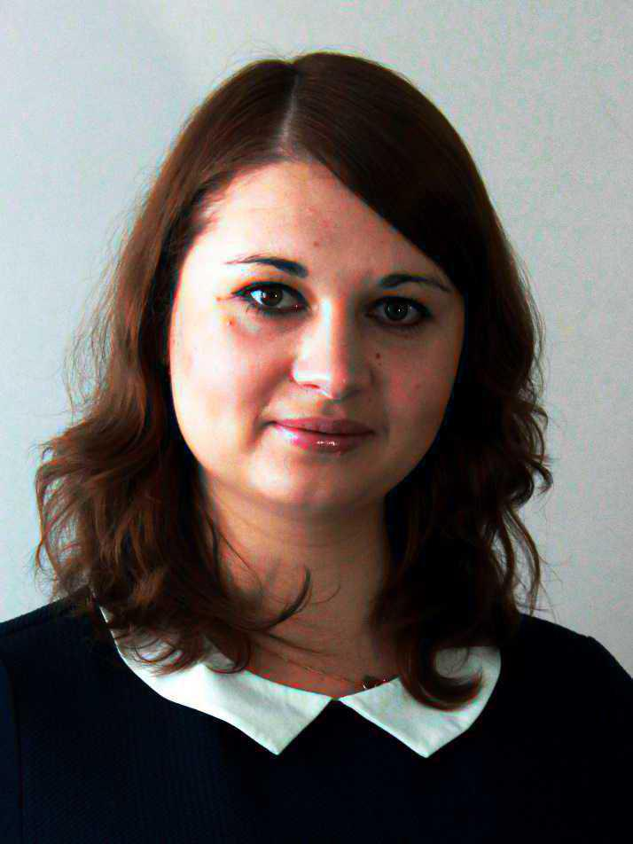
Министерство образования РМ
ПОРТФОЛИО
воспитателя МБДОУ «Детский сад «Звёздочка»
ОП «Детский сад «Красная Шапочка»
Карпушиной Натальи Ивановны

Slide 2
ОБЩИЕ СВЕДЕНИЯ:
Дата рождения: 12.01.1993 г.
Профессиональное образование:
ГОУ ВПО «Мордовский государственный педагогический институт им. М.Е. Евсевьева»,
диплом серии 101305 №0457006 от 12.02.2016 г.
Присвоенная квалификация: «Учитель-логопед».
АНО ДПО «Волгоградская Гуманитарная Академия профессиональной подготовки специалистов социальной сферы»,
диплом №342405256634 от 06.04.2017 г.
о переподготовке по программе дополнительного профессионального образования «Дошкольная педагогика. Воспитание и развитие детей в ДОО»
Стаж педагогической работы (по специальности): 7 лет.
Общий трудовой стаж: 9 лет.
Наличие квалификационной категории: первая квалификационная категория.
Дата последней аттестации: 22.05.2019 г.
Прохождение курсов повышения квалификации: ноябрь 2023 г.

Slide 3
Обобщение педагогического опыта
«Развитие речи дошкольников посредством использования дидактических игр»
Размещено на официальном сайте МБДОУ «Детский сад «Звёздочка»
https://ds-zvyozdochka-torbeevo-r13.gosweb.gosuslugi.ru/nash-detskiy-sad/nash-kollektiv/karpushina-nataliya-ivanovna.html

Slide 4
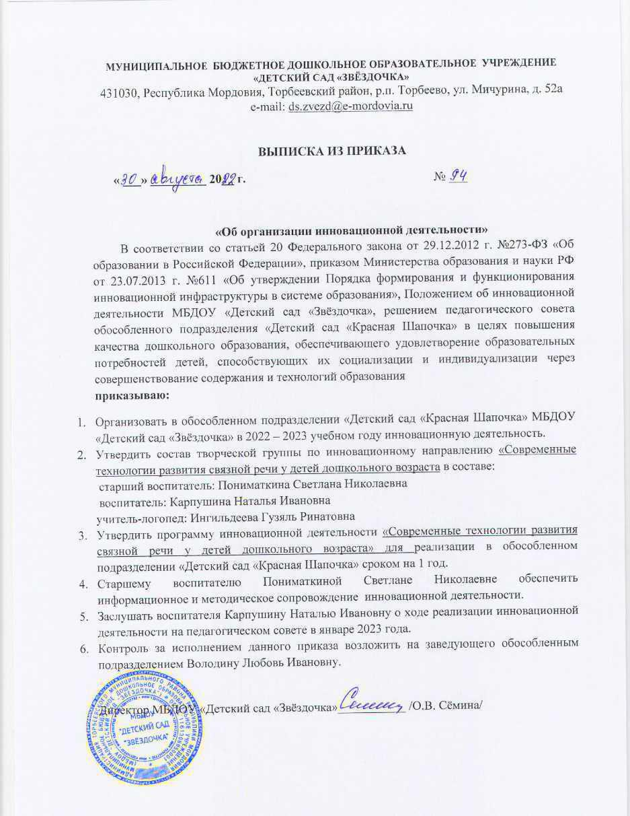
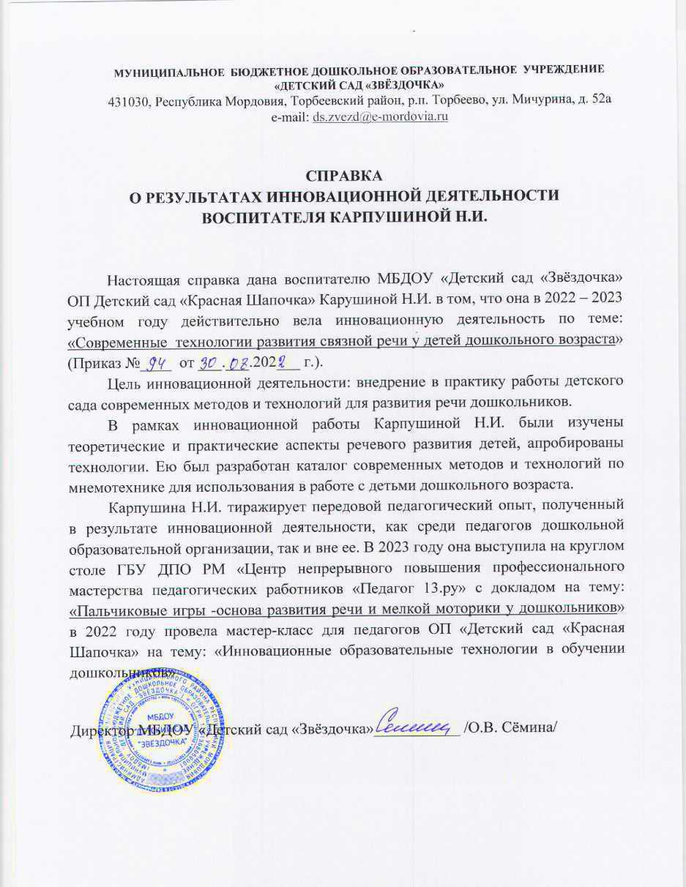
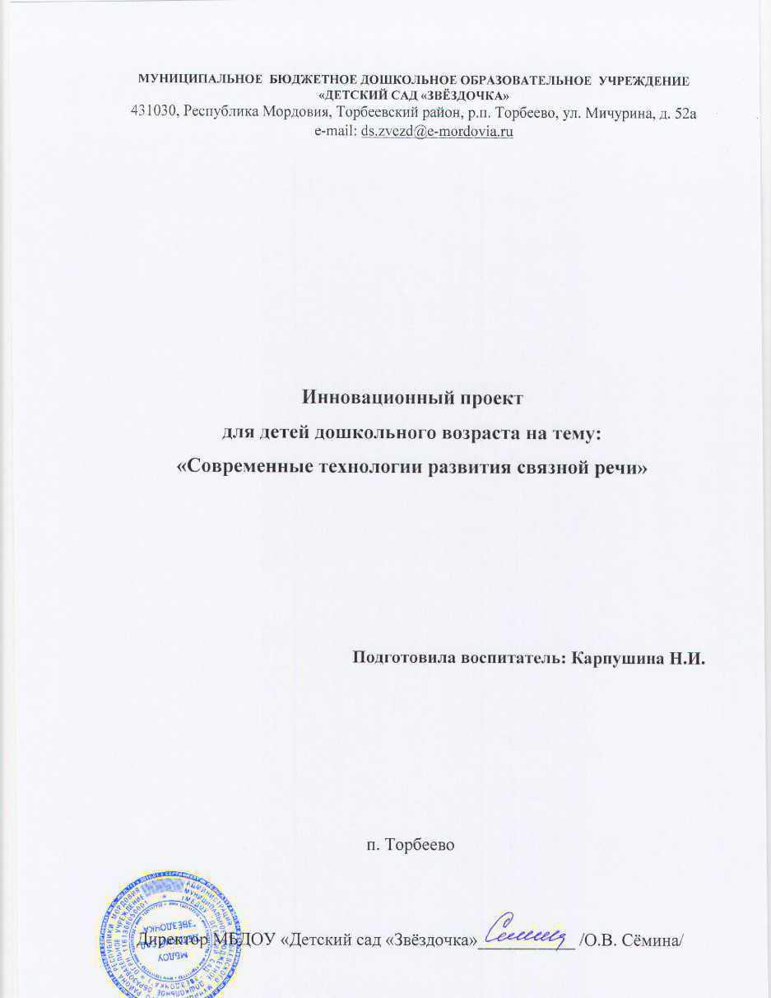
УЧАСТИЕ В ИННОВАЦИОННОЙ (ЭКСПЕРИМЕНТАЛЬНОЙ) ДЕЯТЕЛЬНОСТИ
Уровень образовательной организации

Slide 5
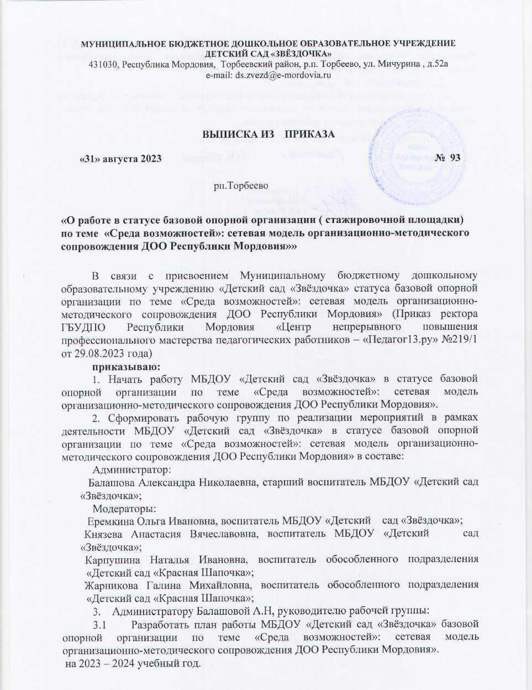
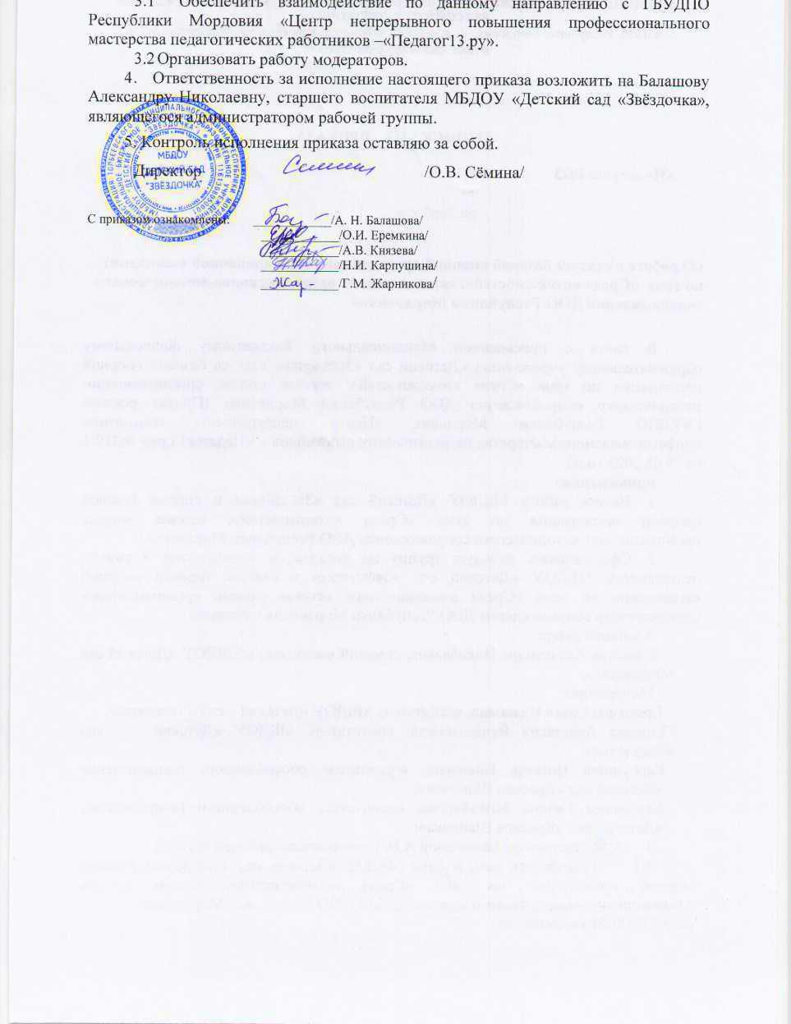
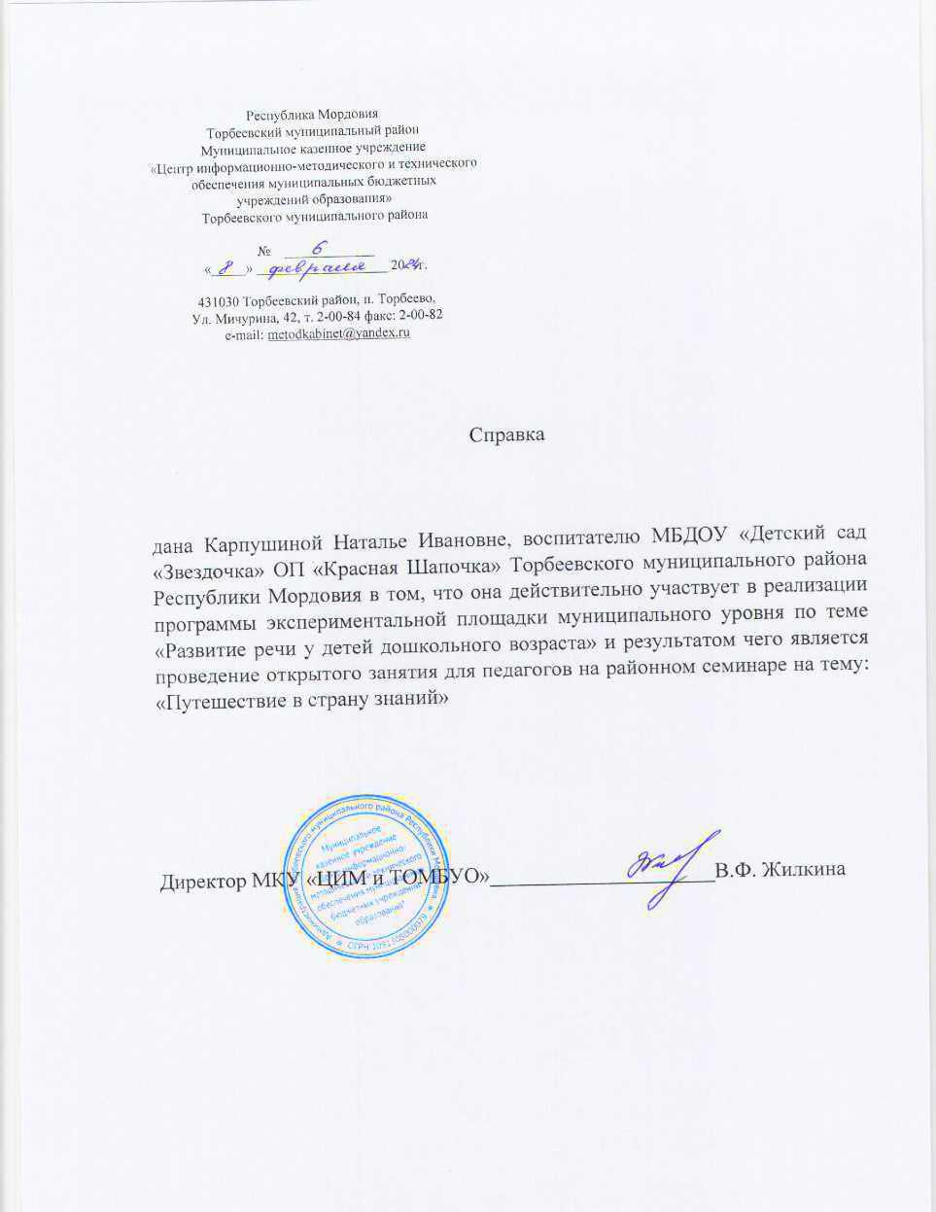
УЧАСТИЕ В ИННОВАЦИОННОЙ (ЭКСПЕРИМЕНТАЛЬНОЙ) ДЕЯТЕЛЬНОСТИ
Муниципальный уровень

Slide 6
УЧАСТИЕ В ИННОВАЦИОННОЙ (ЭКСПЕРИМЕНТАЛЬНОЙ) ДЕЯТЕЛЬНОСТИ
Муниципальный уровень

Slide 7
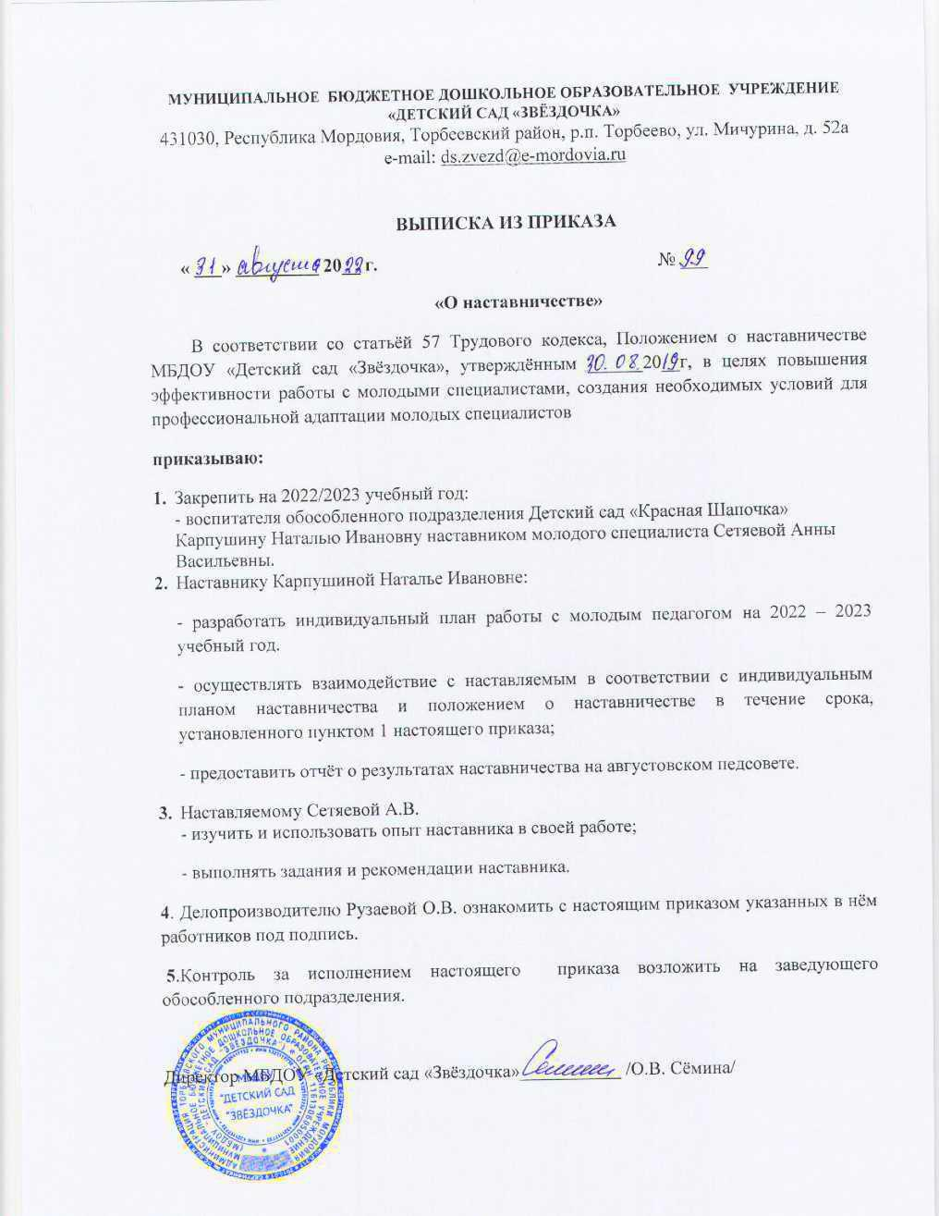
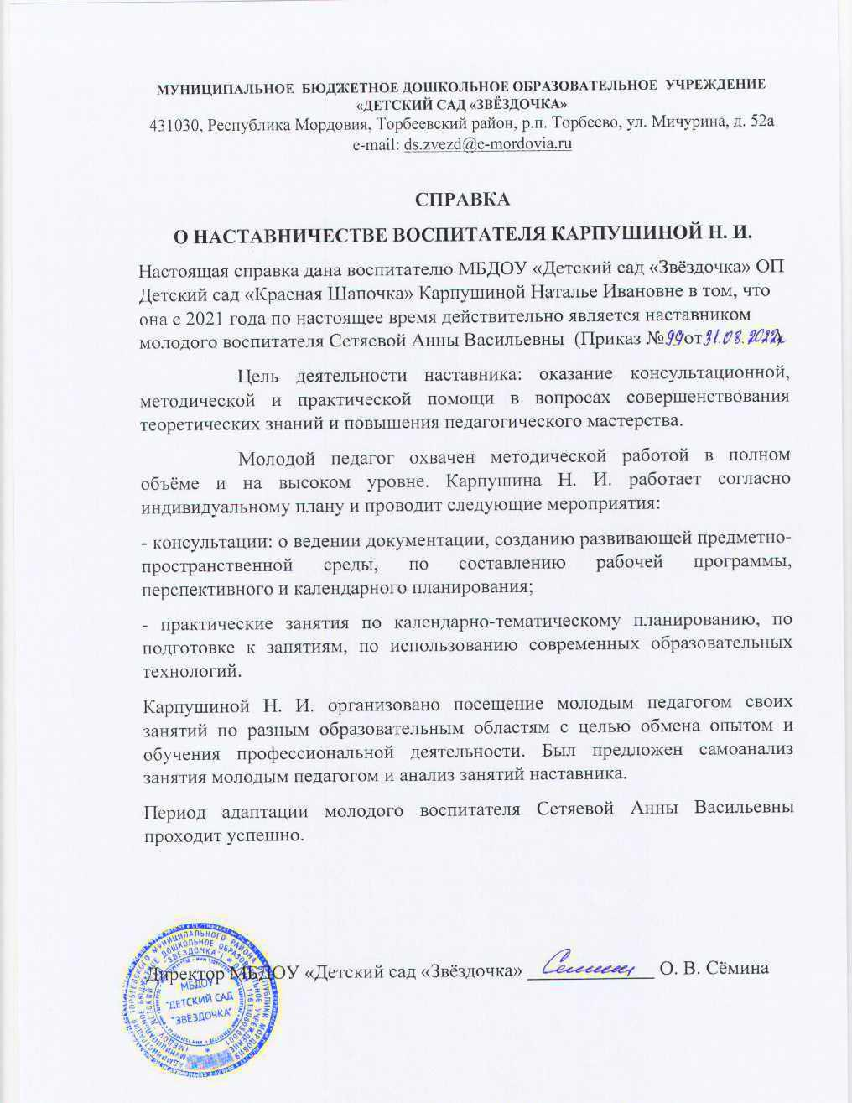
НАСТАВНИЧЕСТВО
Карпушина Н.И. 2022/2023 учебный год являлась наставником молодого воспитателя Сетяевой А.В. (Приказ № 99 от 31.08.2022 г.)

Slide 8
НАЛИЧИЕ ПУБЛИКАЦИЙ
Тема публикации | Место публикации | Подтверждение
На сайтах сети Интернет
«Пальчиковые игры-как основа развития речи и мелкой моторики детей дошкольного возраста» | Электронный сетевой журнал «Педагогический компас» международный интернет проект «РОСОБР» | Сертификат
Муниципальный уровень
Республиканский уровень
Российский уровень

Slide 9
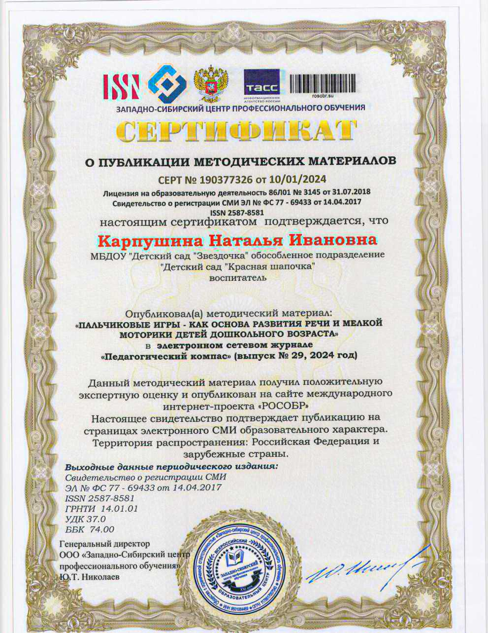
НАЛИЧИЕ ПУБЛИКАЦИЙ

Slide 10
РЕЗУЛЬТАТЫ УЧАСТИЯ ВОСПИТАННИКОВ В КОНКУРСАХ, ВЫСТАВКАХ, ТУРНИРАХ И ПР.
Наименование конкурса | Результат участия | Дата
Конкурсы сети интернет
Международный конкурс по экологии «Экология России» | 1 место | 2023 г.
Международный конкурс по экологии «Экология России» | 3 место | 2023 г.
Муниципальный уровень
Районный фестиваль детского творчества «Пасхальный благовест» | 1 место | 2021 г.
Районный фестиваль детского творчества «Пасхальный благовест» | 1 место | 2022 г.
Всероссийский уровень
Результаты участия воспитанников в конкурсах, выставках, турнирах, соревнованиях, акциях, фестивалях

Slide 11
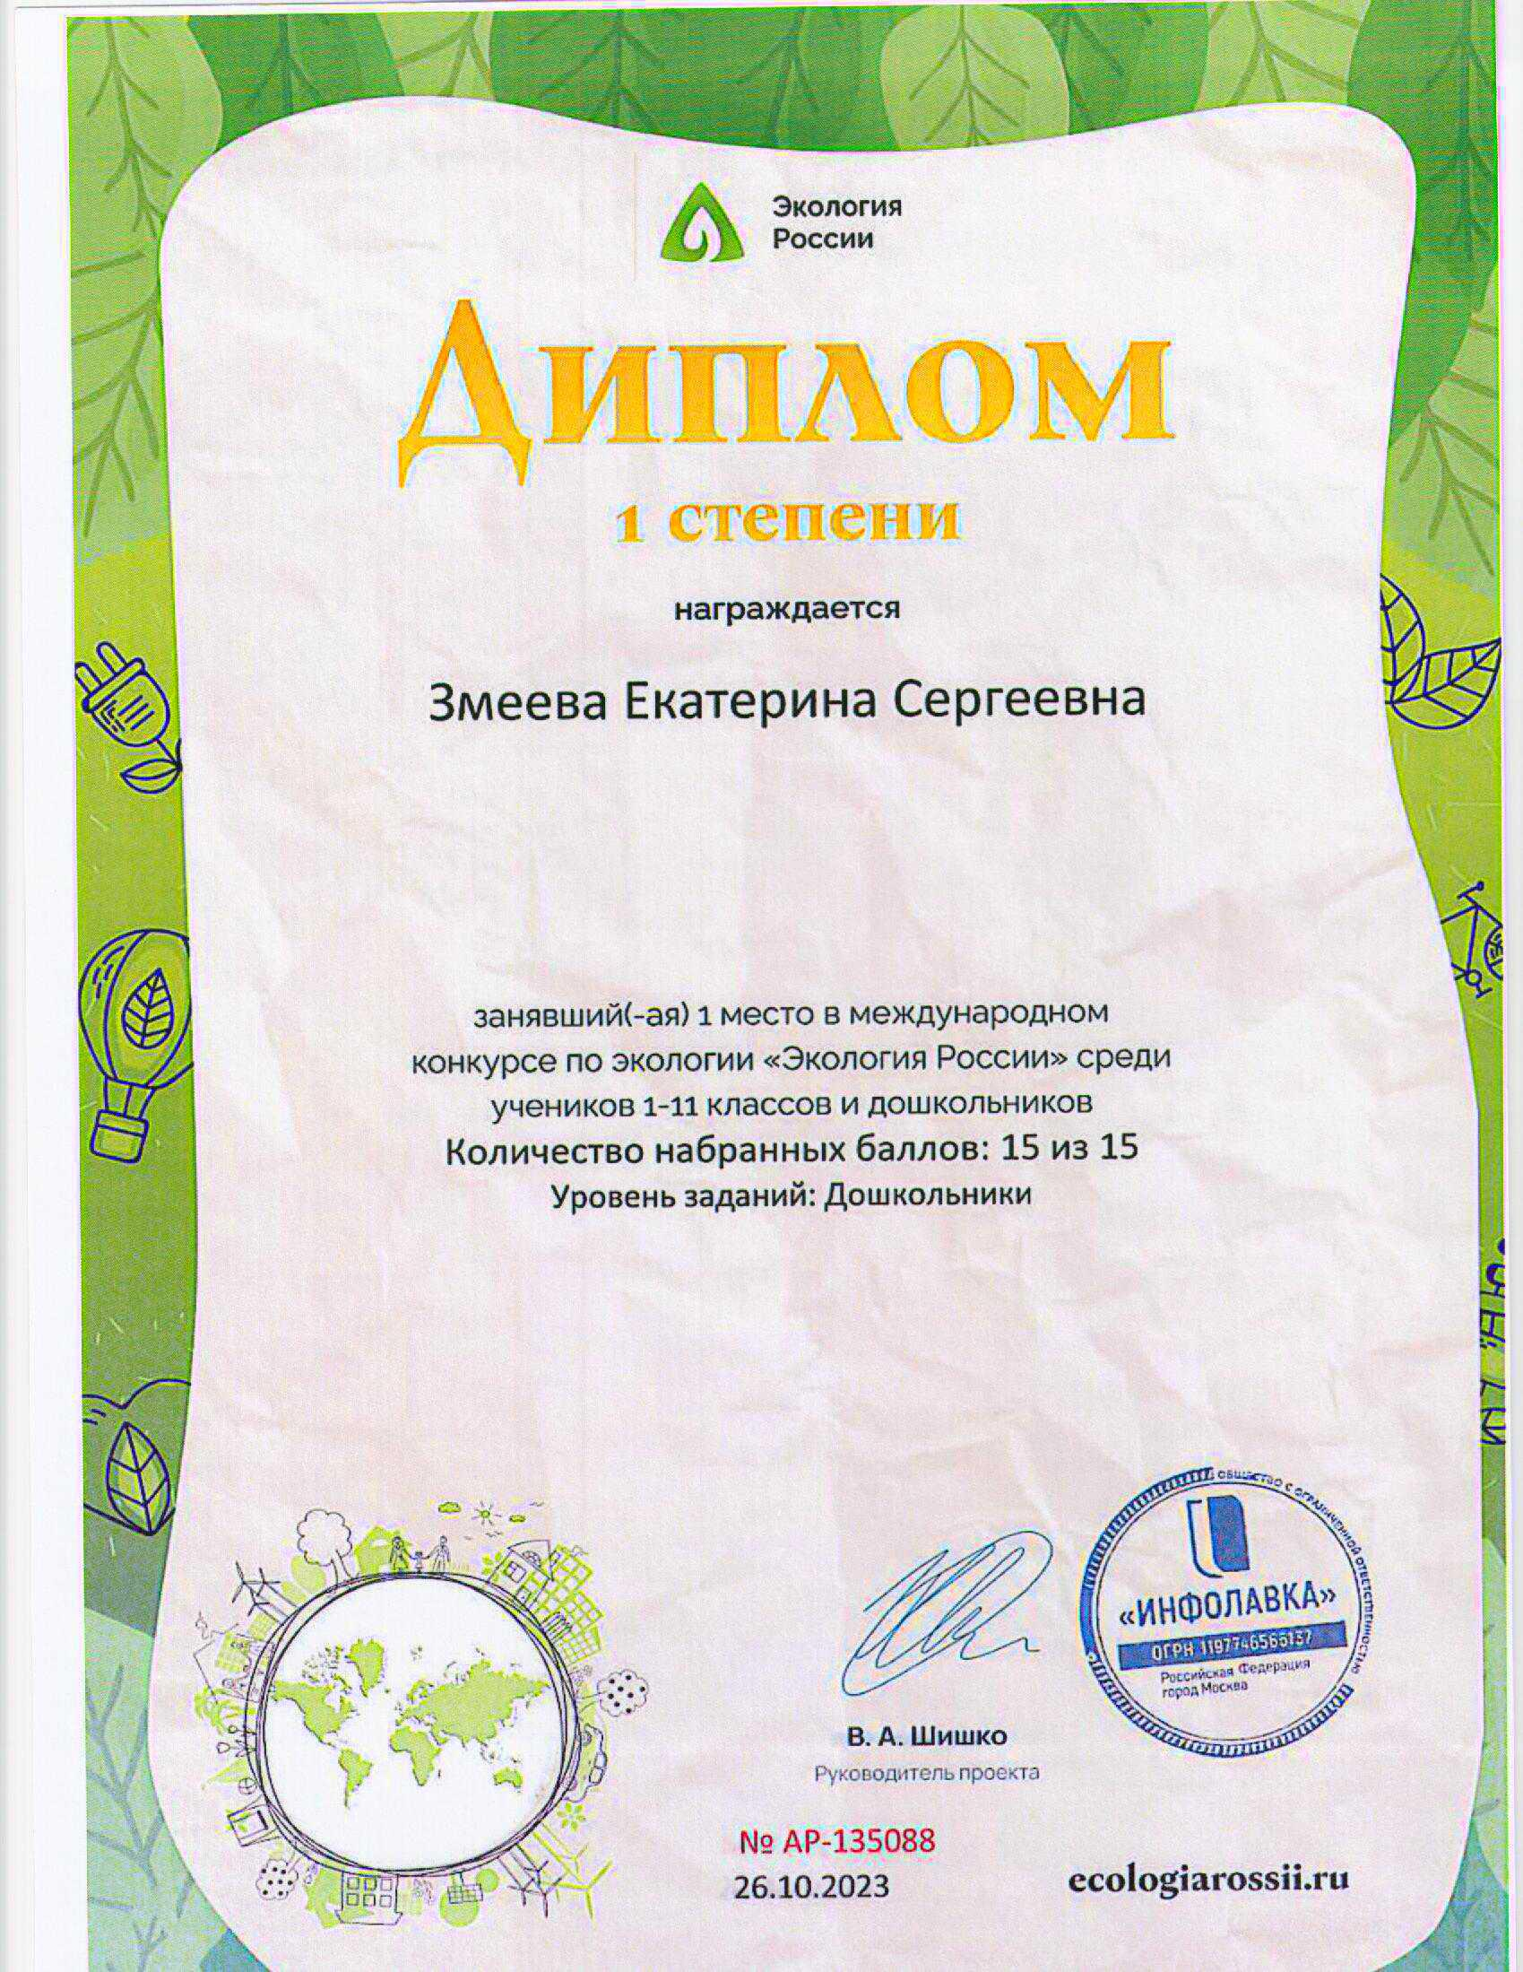
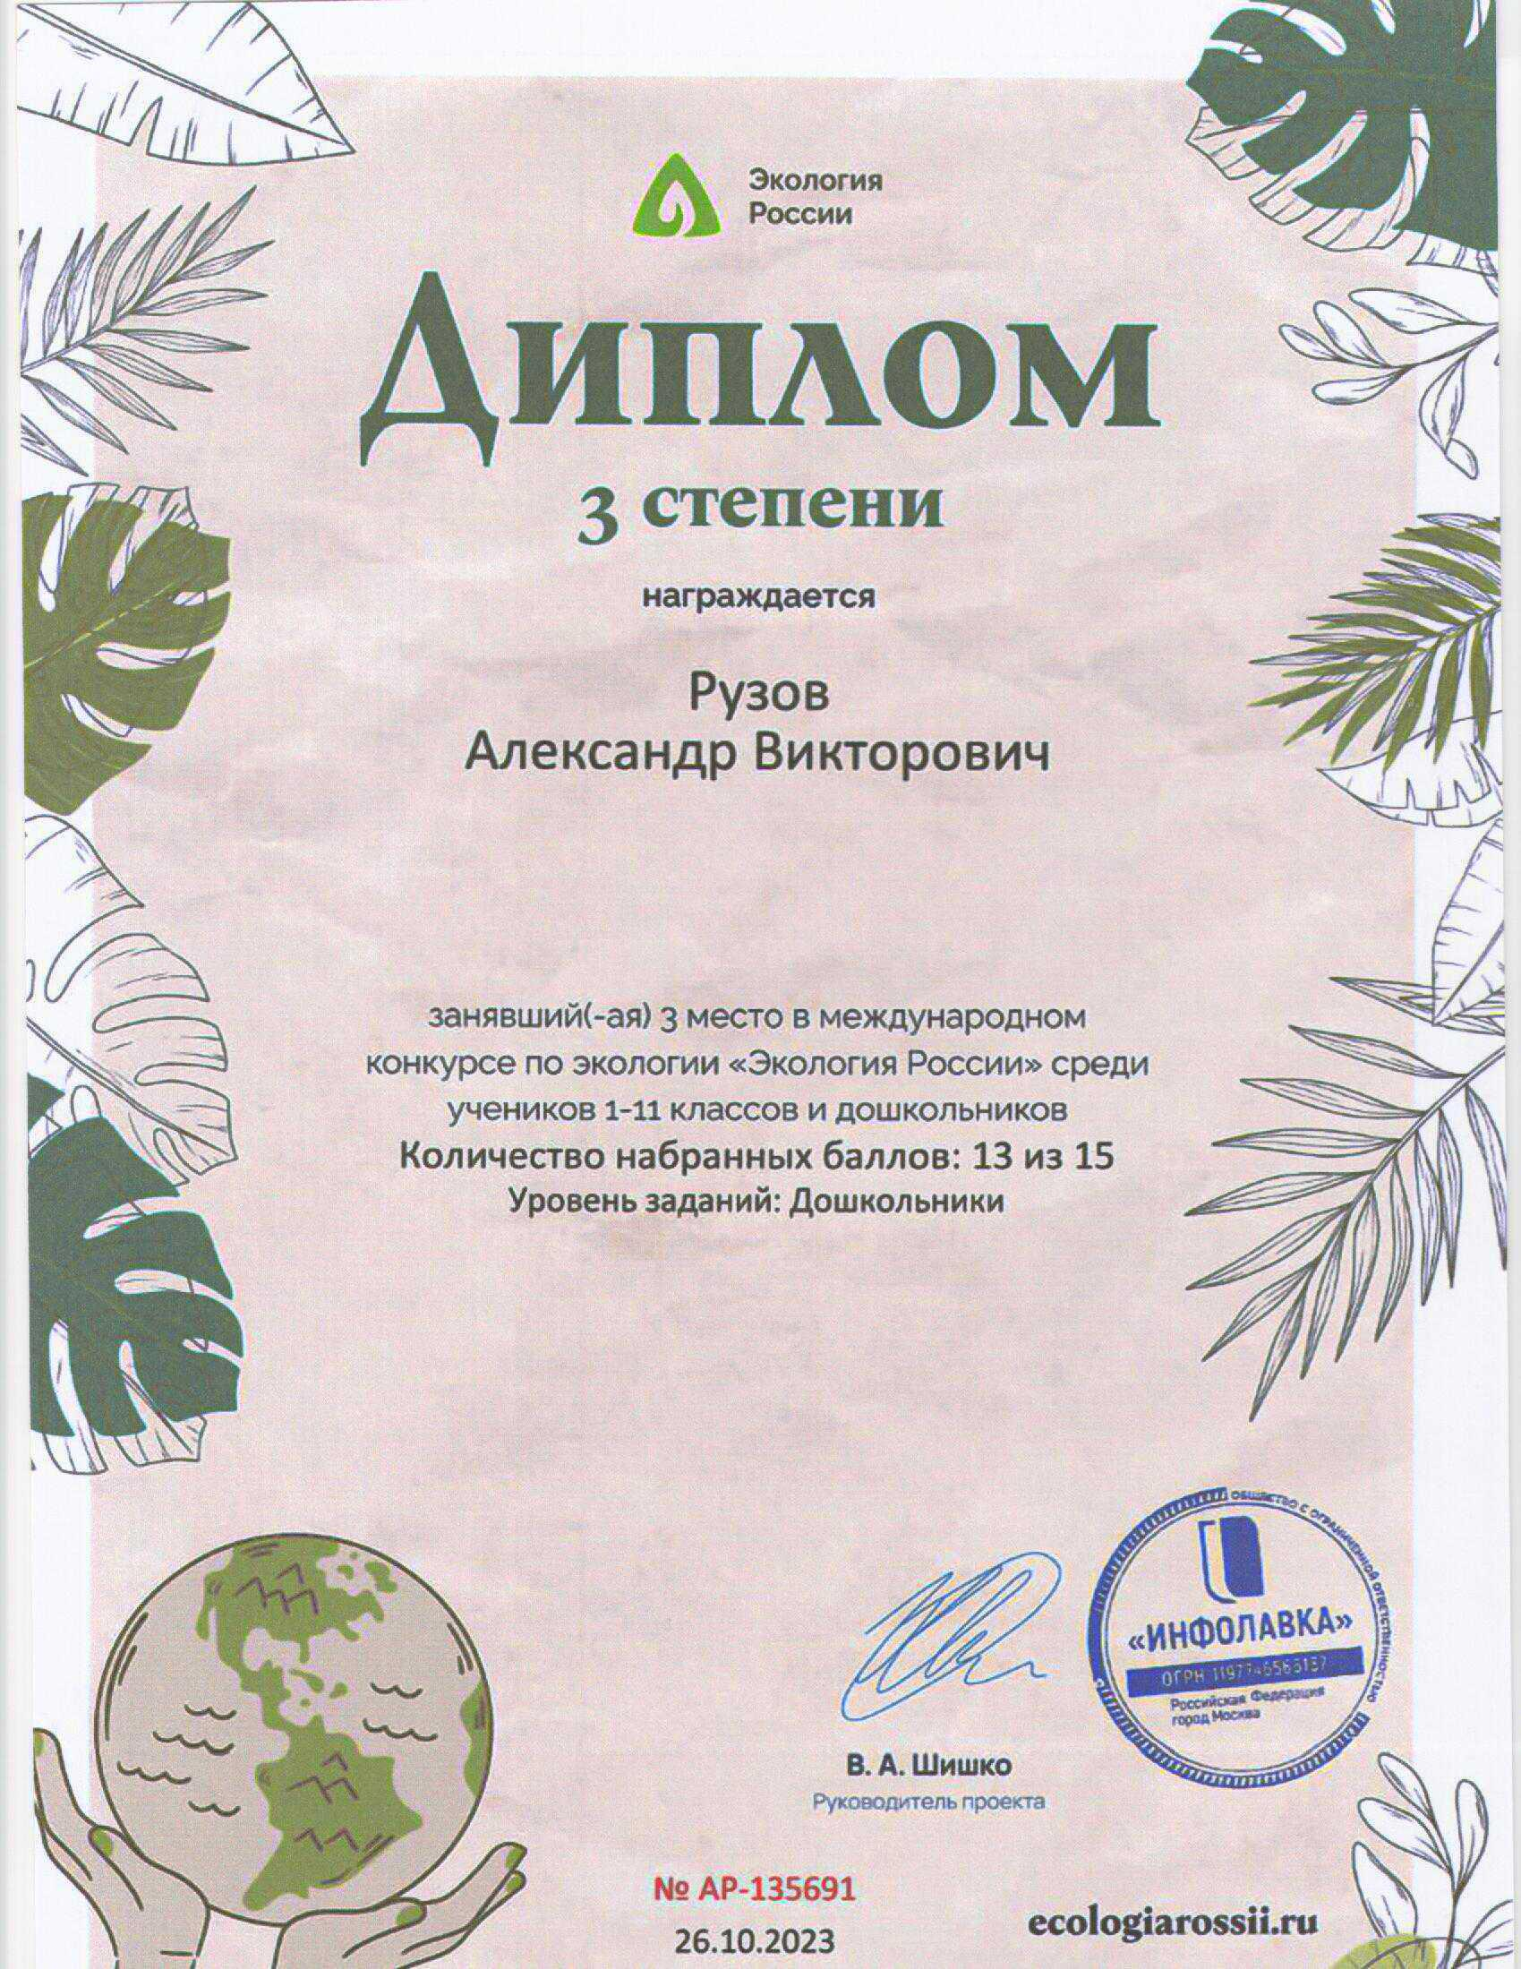
РЕЗУЛЬТАТЫ УЧАСТИЯ ВОСПИТАННИКОВ В КОНКУРСАХ, ВЫСТАВКАХ, ТУРНИРАХ И ПР.
Победа в дистанционном конкурсе в сети «Интернет»

Slide 12
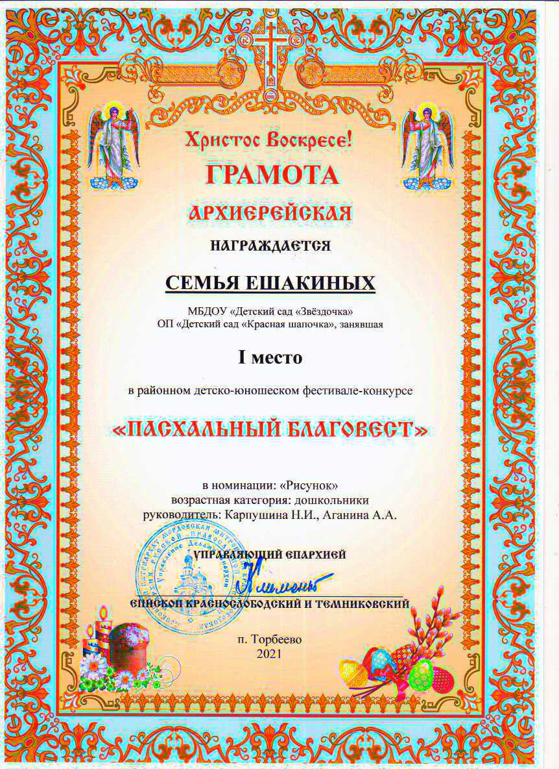
РЕЗУЛЬТАТЫ УЧАСТИЯ ВОСПИТАННИКОВ В КОНКУРСАХ, ВЫСТАВКАХ, ТУРНИРАХ И ПР.
Победа в очном муниципальном мероприятии
Победа в очном муниципальном мероприятии

Slide 13
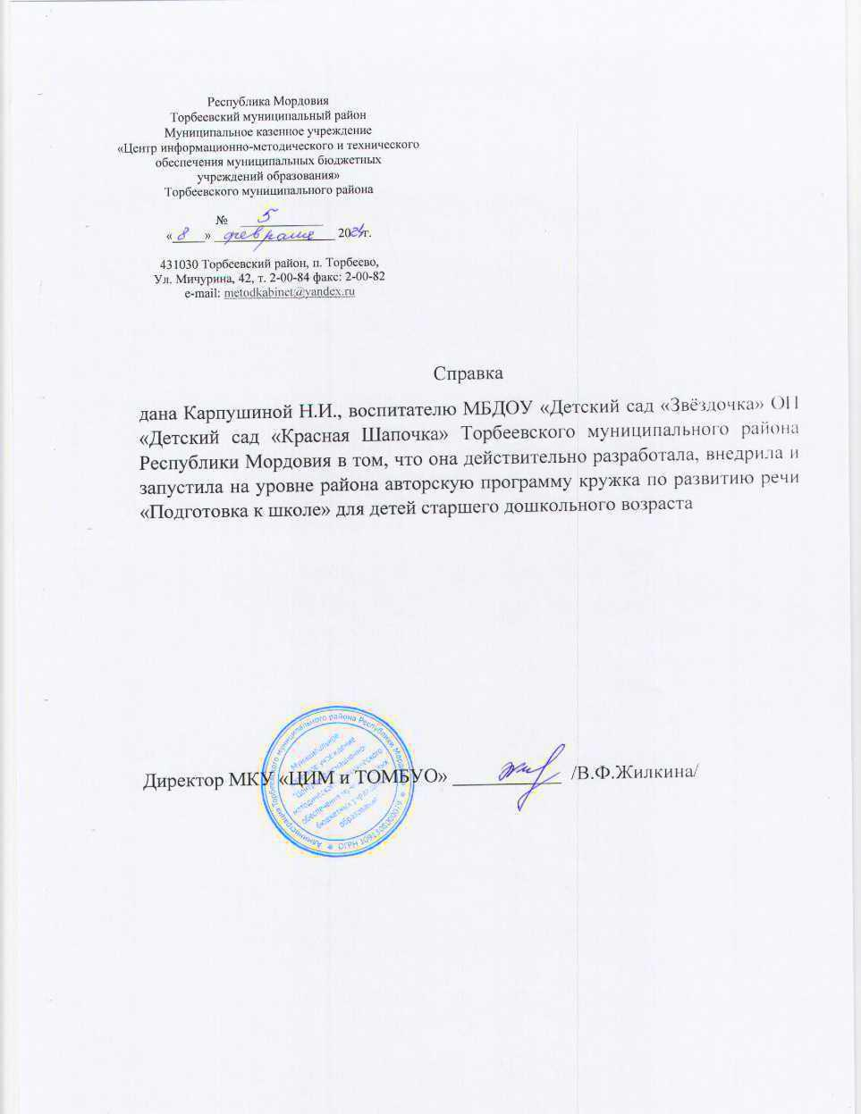
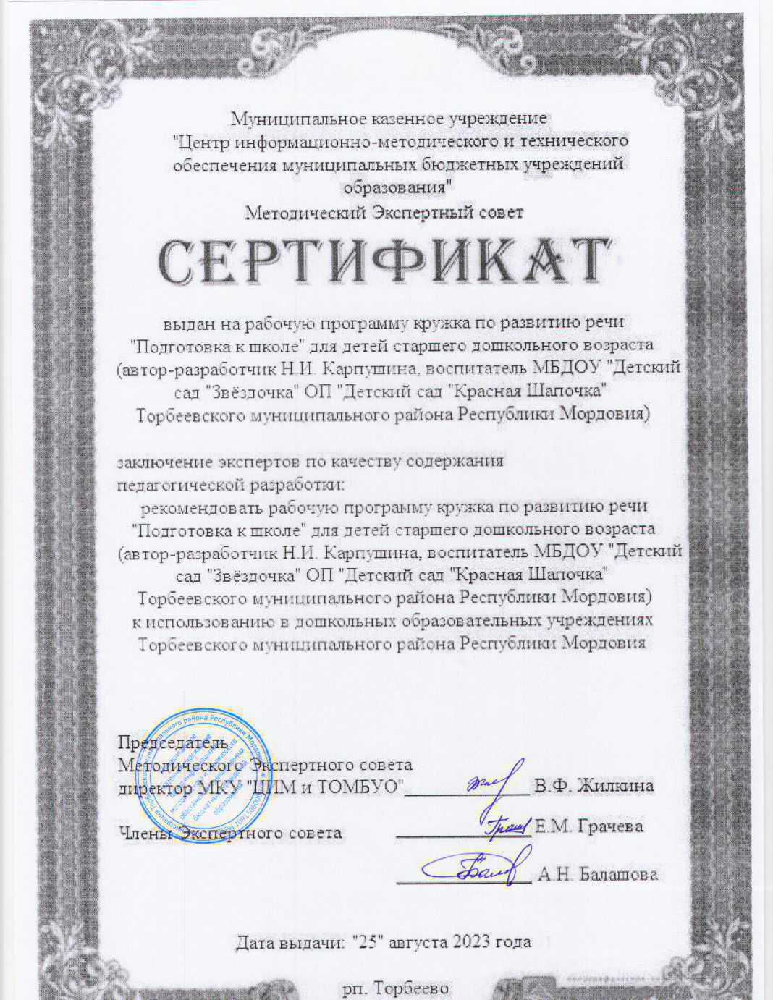
НАЛИЧИЕ АВТОРСКИХ ПРОГРАММ, МЕТОДИЧЕСКИХ ПОСОБИЙ
Муниципальный уровень

Slide 14
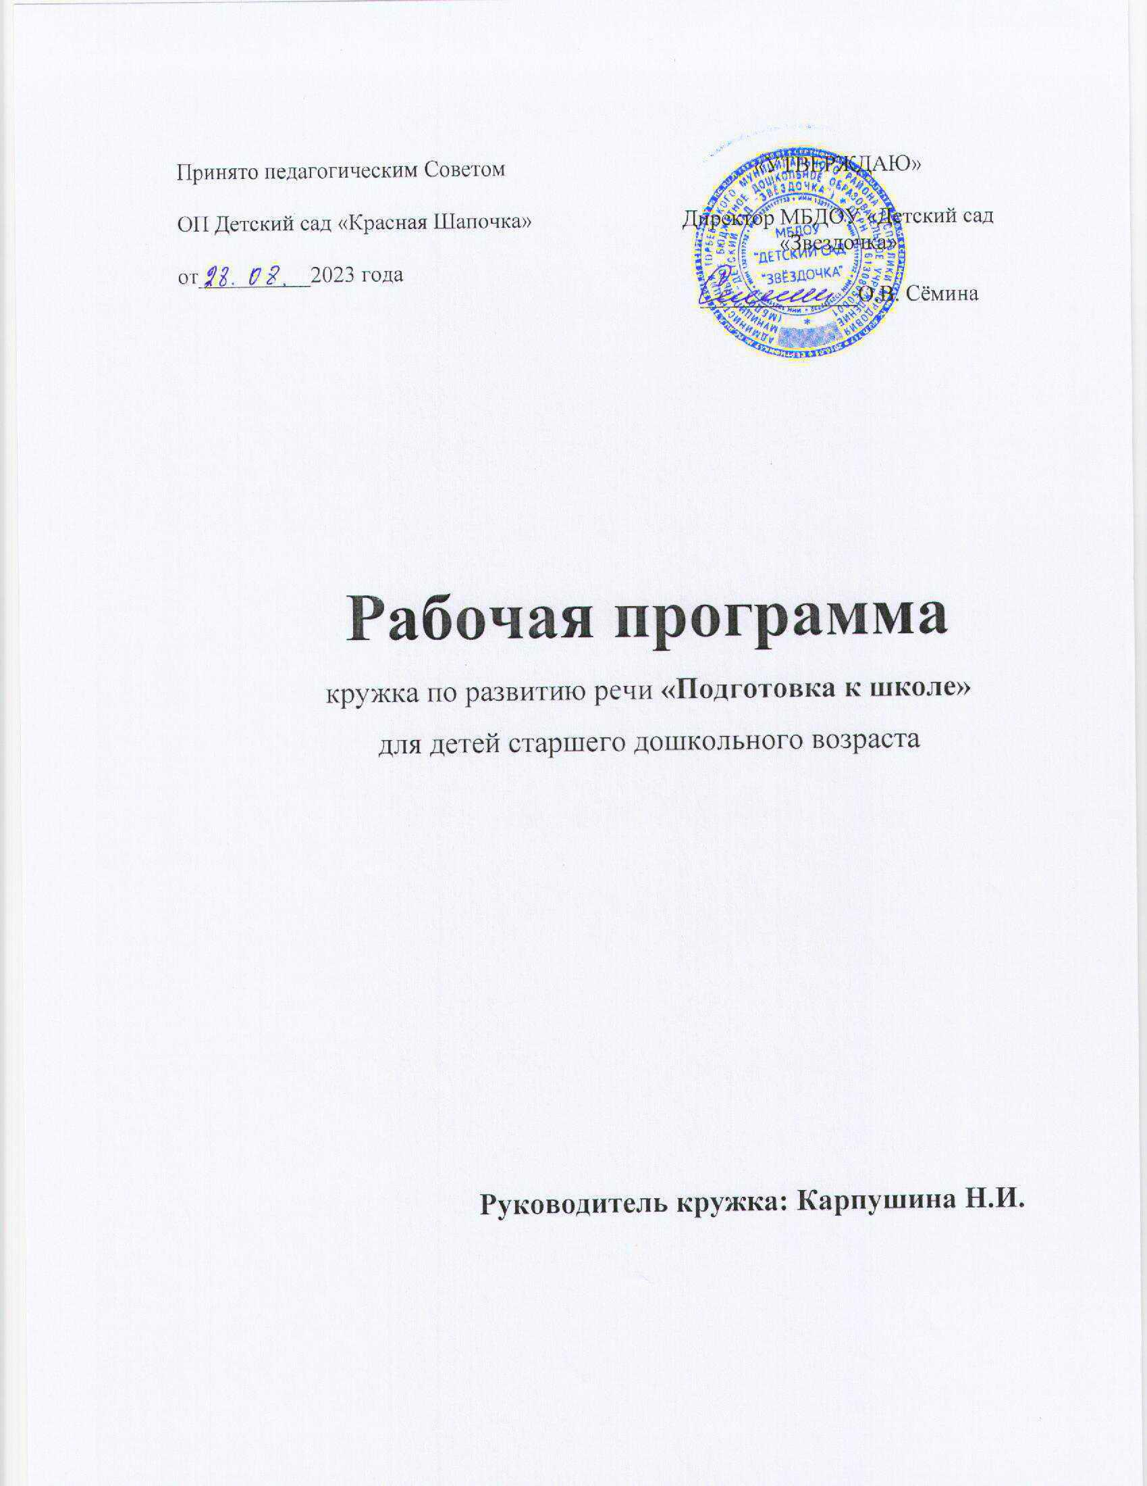
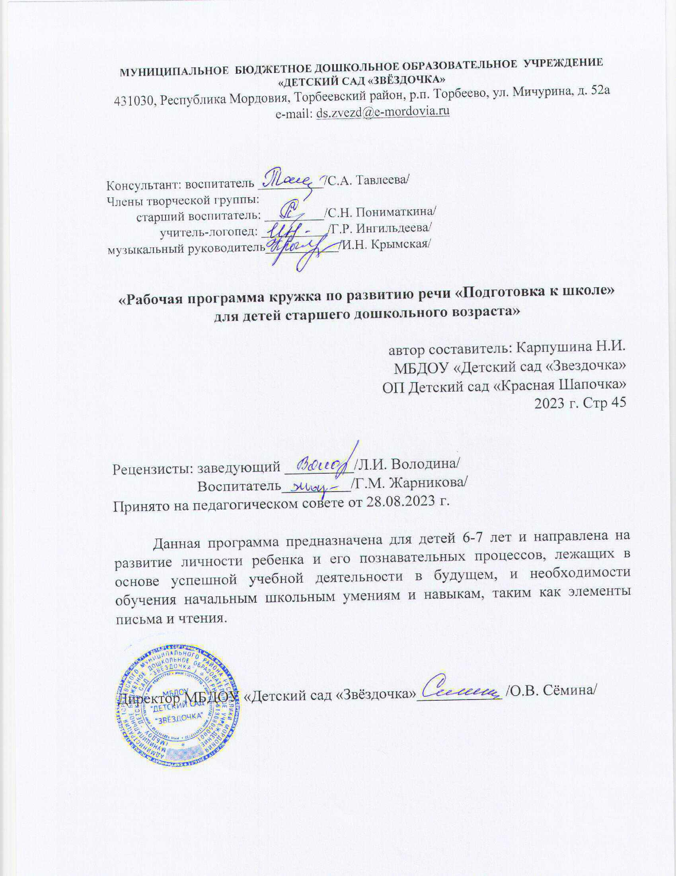
НАЛИЧИЕ АВТОРСКИХ ПРОГРАММ, МЕТОДИЧЕСКИХ ПОСОБИЙ
Муниципальный уровень

Slide 15
Выступления на заседаниях методических советов, научно-практических конференциях, педагогических чтениях, семинарах, секциях, форумах, радиопередачах (очно)
Дата | Место |  | Тема | Название мероприятия
Уровень образовательной организации
2021 г. | МБДОУ «Детский сад «Звёздочка» ОП «Детский сад «Красная шапочка» |  | «Речь развиваем-интеллект повышаем» | Выступление на педсовете
2022 г. | МБДОУ «Детский сад «Звёздочка» ОП «Детский сад «Красная шапочка» |  | «Современные подходы к организации речевого развития дошкольников» | Круглый стол
2022 г. | МБДОУ «Детский сад «Звёздочка» ОП «Детский сад «Красная шапочка» |  | «Играем-речь развиваем» | Консультация для воспитателей
2023 г. | МБДОУ «Детский сад «Звёздочка» ОП «Детский сад «Красная шапочка» |  | «Опыт работы с родителями по формированию звуковой культуры речи у старших дошкольников» | Выступление на педсовете
2023 г. | МБДОУ «Детский сад «Звёздочка» ОП «Детский сад «Красная шапочка» |  | «Педагогическое просвещение современных родителей» | Выступление на общем родительском собрании
Муниципальный уровень
2021 г. | МБДОУ «Детский сад «Звёздочка» |  | «Особенности современных форм и методов работы в ДОУ» | Выступление на методическом объединение
2022 г. | МБДОУ «Детский сад «Звёздочка» |  | «Современные технологии речевого развития» | Семинар - практикум
2023 г. | МБДОУ «Детский сад «Звёздочка» |  | «Проблемы речевого развития детей дошкольного возраста в современном мире» | Выступление на августовских секционных занятиях воспитателей групп раннего и дошкольного возраста
Всероссийский уровень
2023 г. | ГБУ ДПО РМ «ЦНППМ Педагог 13.ру» | «Пальчиковые игры – как основа развития речи и мелкой моторики детей дошкольного возраста» |  | Круглый стол

Slide 16
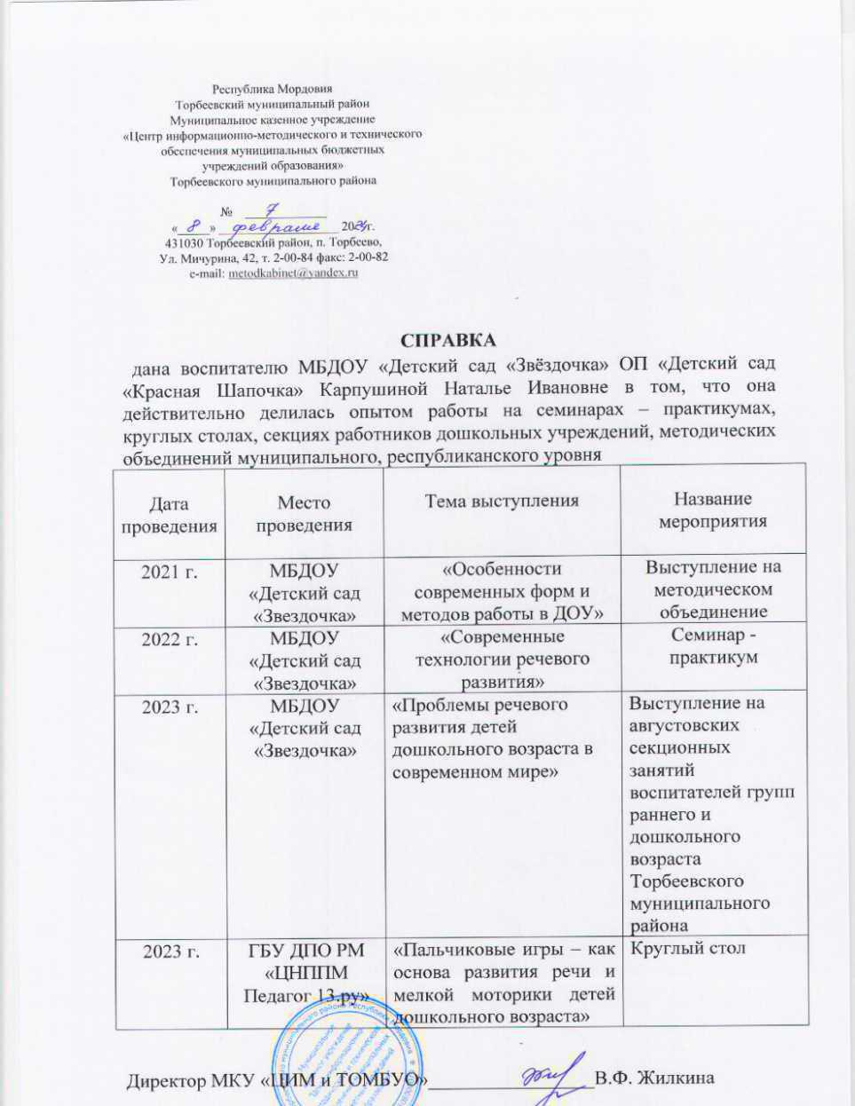
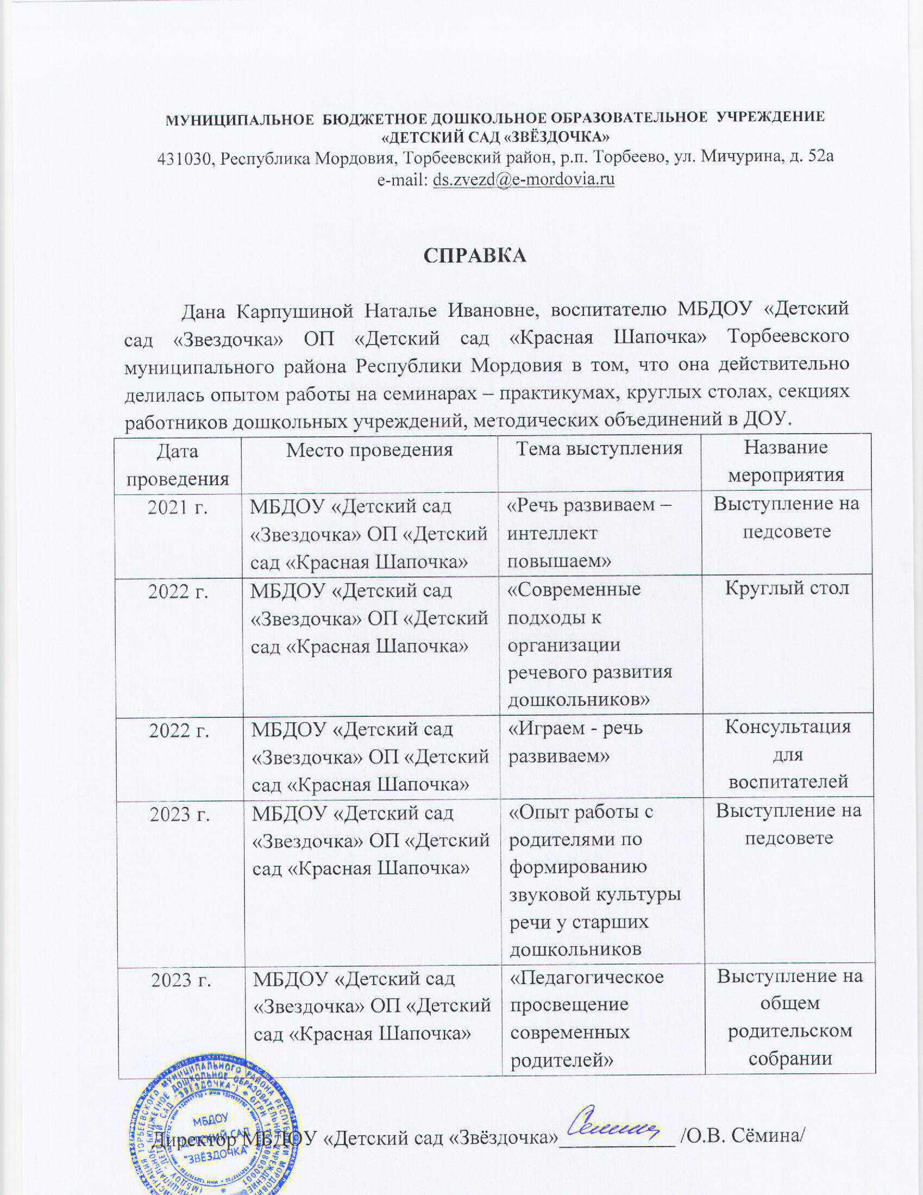
Выступления на заседаниях методических советов, научно-практических конференциях, педагогических чтениях, семинарах, секциях, форумах, радиопередачах (очно)

Slide 17
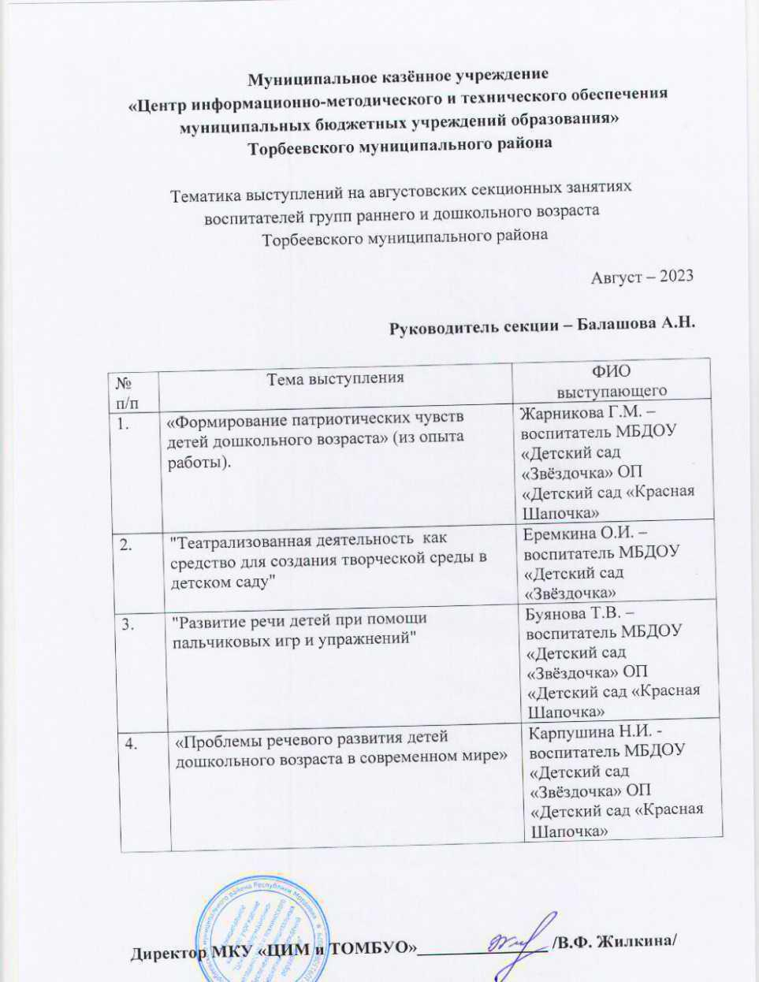
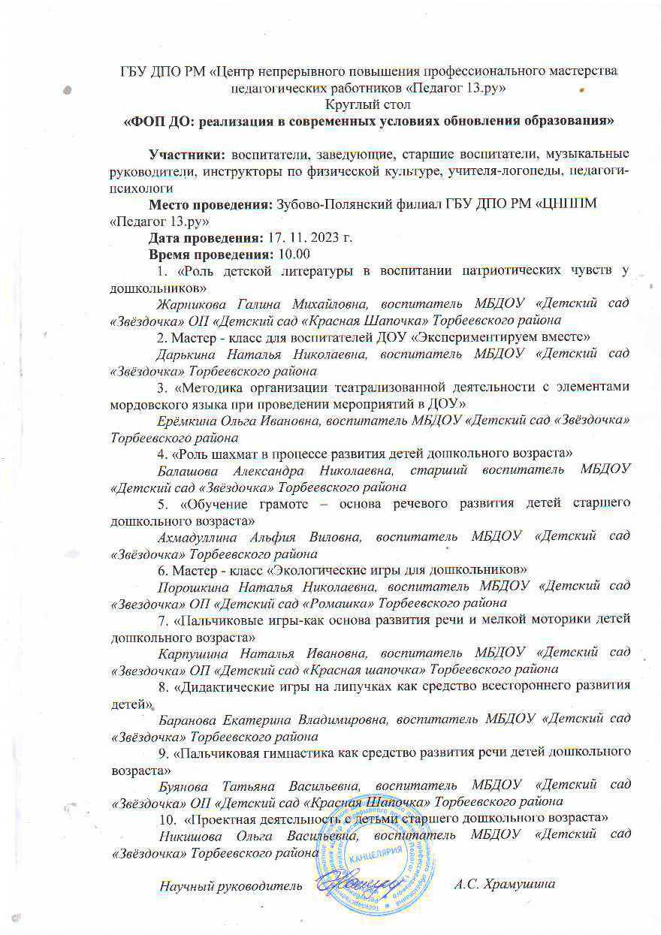
Выступления на заседаниях методических советов, научно-практических конференциях, педагогических чтениях, семинарах, секциях, форумах, радиопередачах (очно)

Slide 18
ПРОВЕДЕНИЕ ОТКРЫТЫХ ЗАНЯТИЙ, МАСТЕР-КЛАССОВ, МЕРОПРИЯТИЙ
Дата | Место | Тема | Название мероприятия
Уровень образовательной организации
2021 г. | МБДОУ «Детский сад «Звёздочка» ОП «Детский сад «Красная Шапочка» | «Дорожка в сказку» | Открытое занятие
2022 г. | МБДОУ «Детский сад «Звёздочка» ОП «Детский сад «Красная Шапочка» | «Инновационные образовательные технологии в обучении дошкольников» | Мастер - класс
2023 г. | МБДОУ «Детский сад «Звёздочка» ОП «Детский сад «Красная Шапочка» | «Путешествие в страну Красивой речи» | Открытое мероприятие
Муниципальный уровень
2021 г. | МБДОУ «Детский сад «Звёздочка» ОП «Детский сад «Красная Шапочка» | «Путешествие на остров букв» | Районное секционное занятие
2022 г. | МБДОУ «Детский сад «Звёздочка» ОП «Детский сад «Красная Шапочка» | «Играем и красиво говорим» | Мастер – класс на районном семинаре для педагогов
2023 г. | МБДОУ «Детский сад «Звёздочка» ОП «Детский сад «Красная Шапочка» | «Говорим правильно» | Районное секционное занятие
2023 г. | МБДОУ «Детский сад «Звёздочка» ОП «Детский сад «Красная Шапочка» | «Проведение словесных игр» | Мастер – класс на районном семинаре для педагогов
Всероссийский уровень

Slide 19
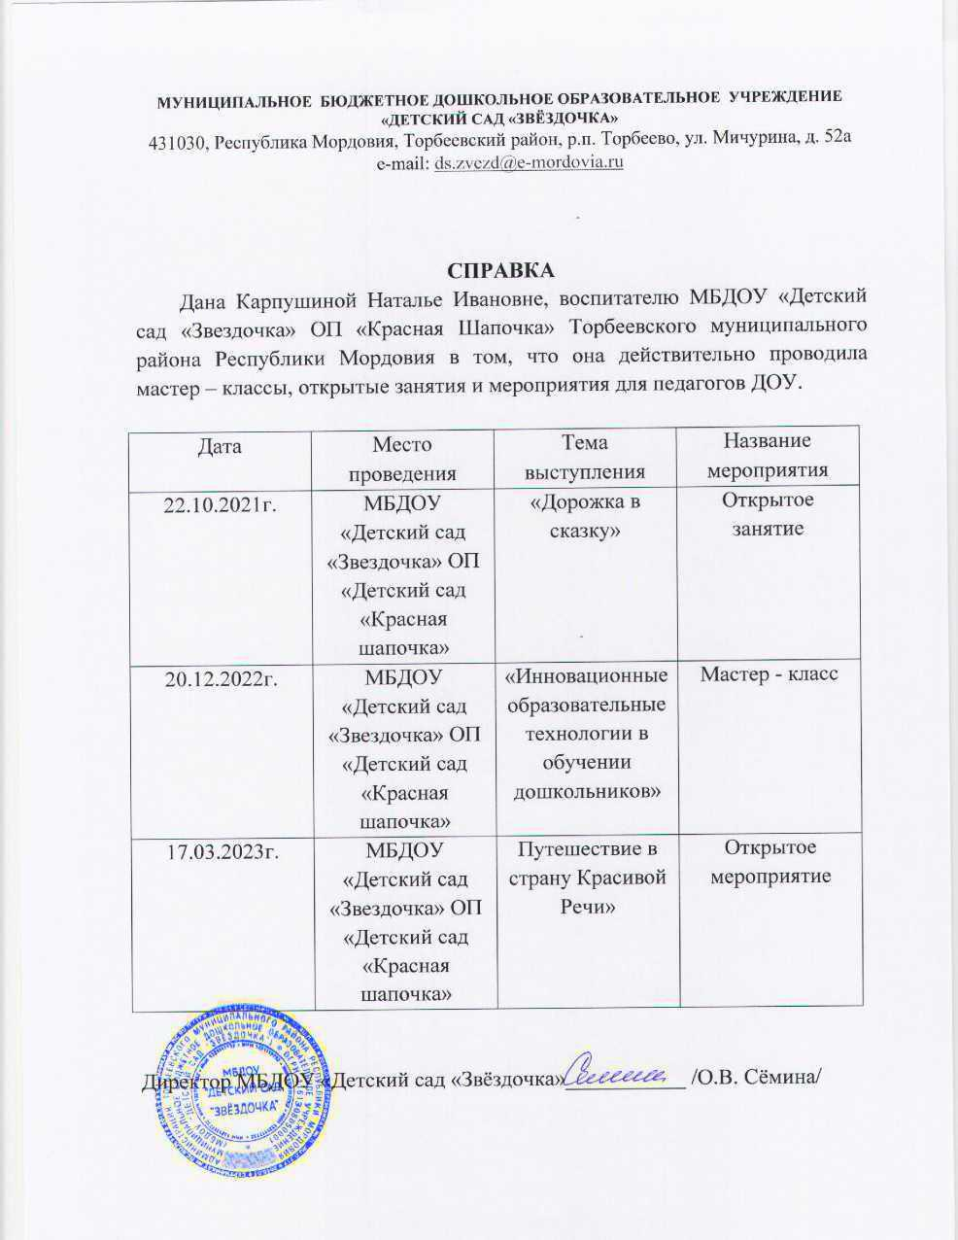
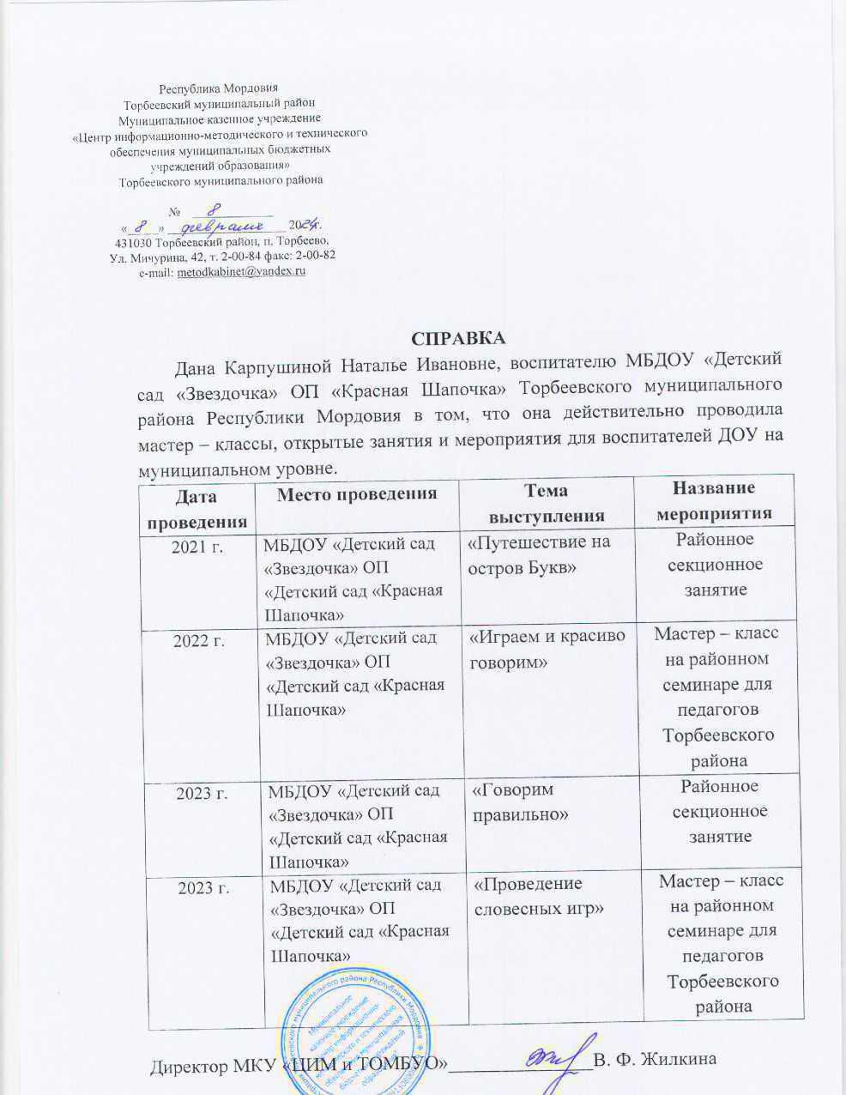
ПРОВЕДЕНИЕ ОТКРЫТЫХ ЗАНЯТИЙ, МАСТЕР-КЛАССОВ, МЕРОПРИЯТИЙ
Уровень образовательной организации
Муниципальный уровень

Slide 20
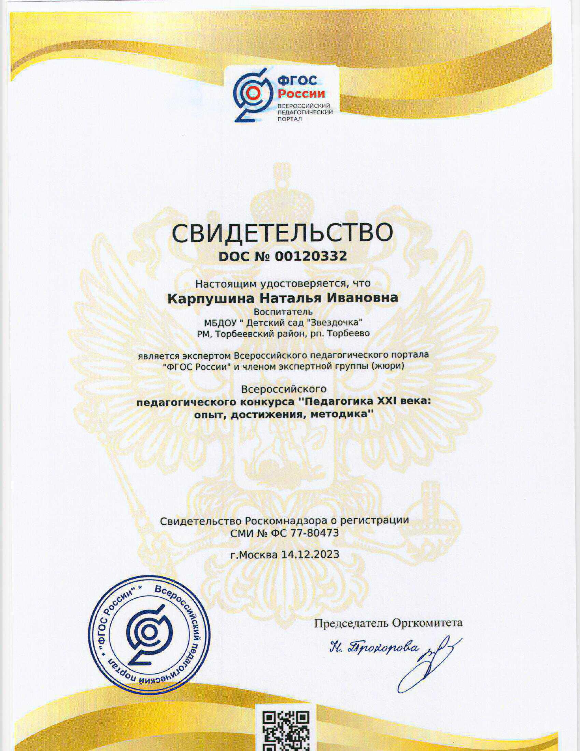
Экспертная деятельность

Slide 21
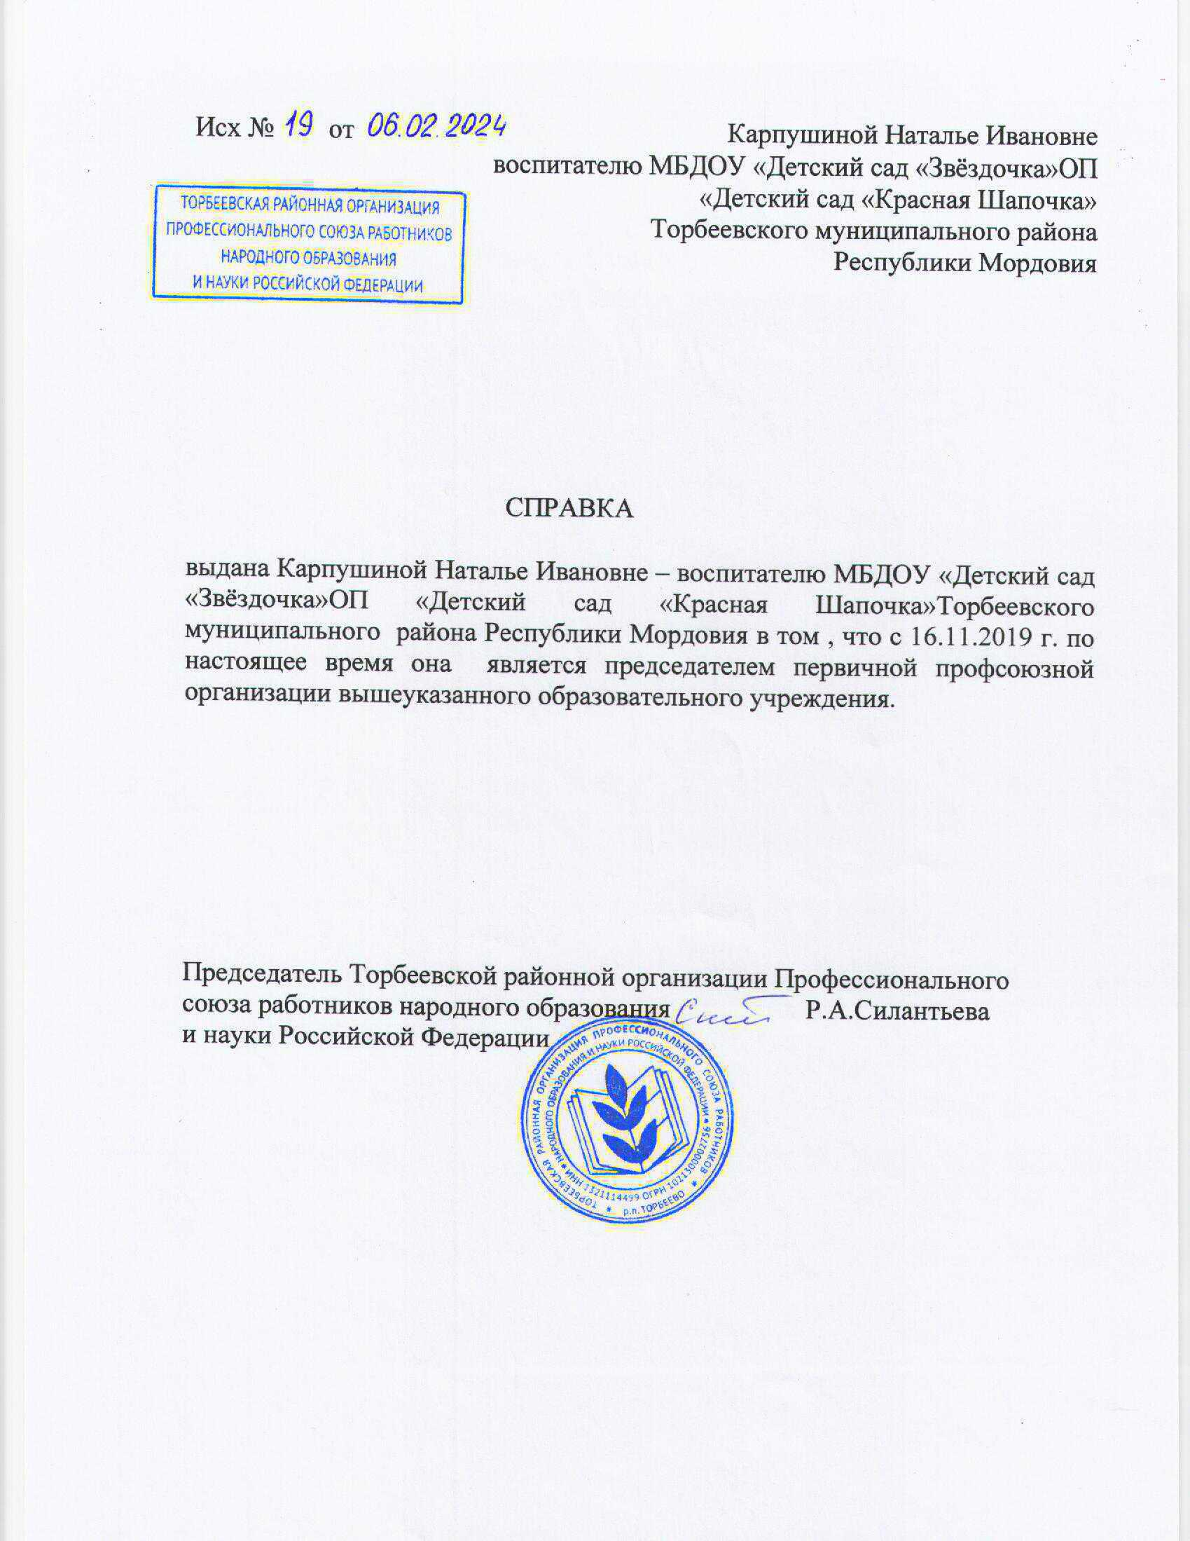
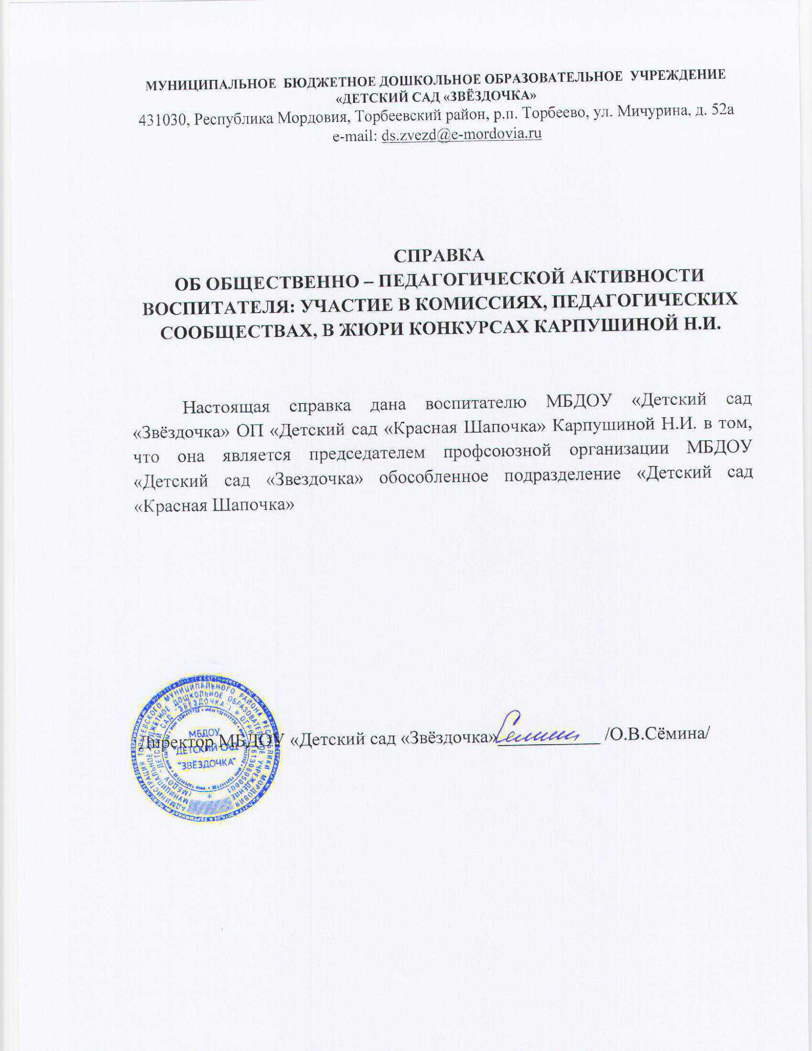
Общественно-педагогическая активность педагога: участие в комиссиях, педагогических сообществах, в жюри конкурсов

Slide 22
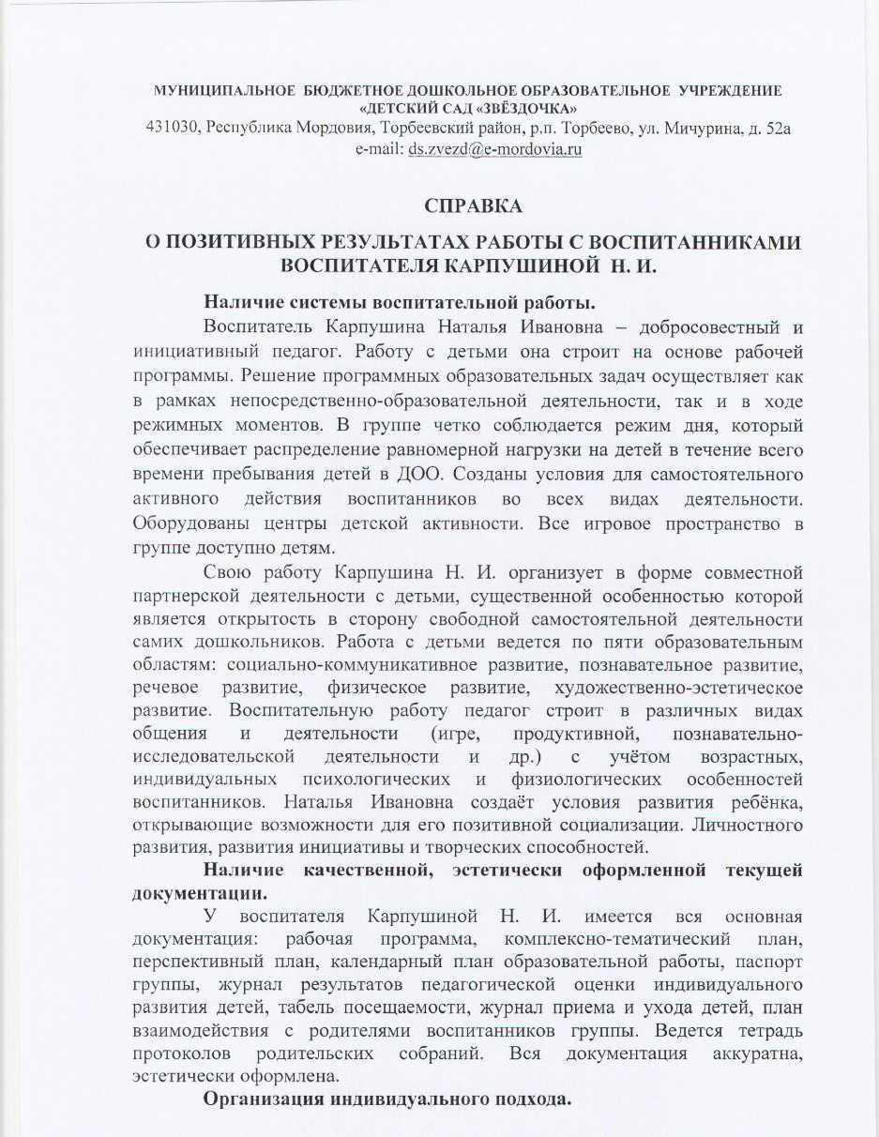
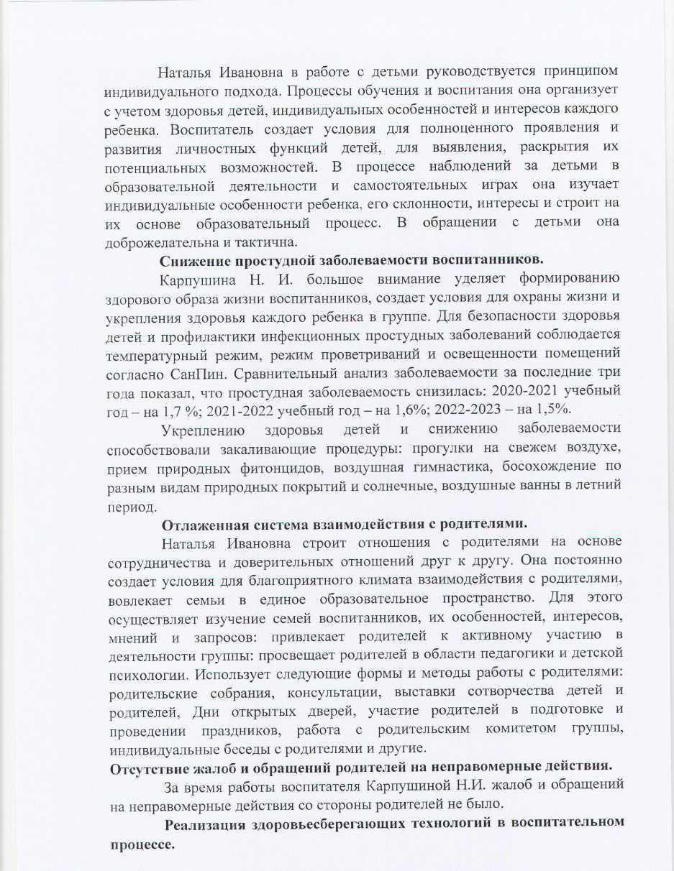
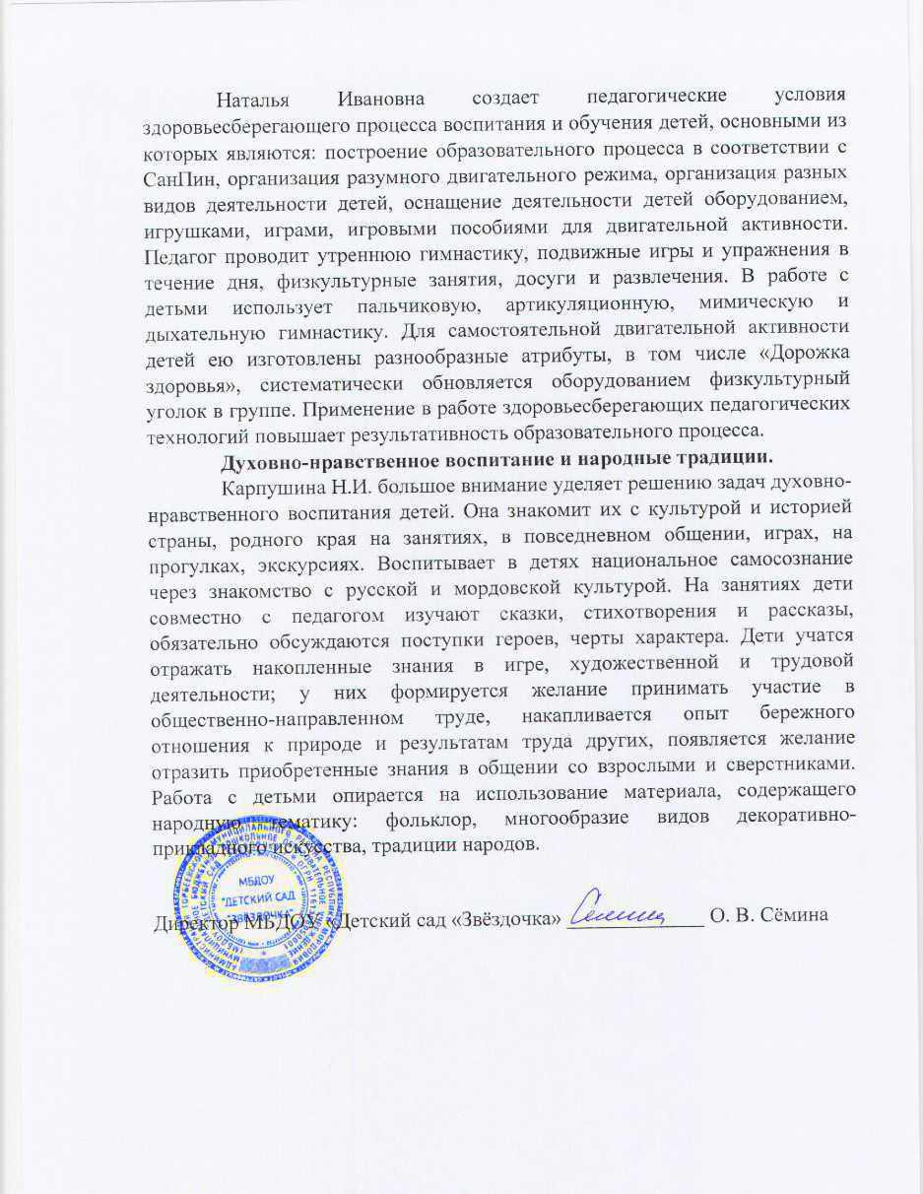
ПОЗИТИВНЫЕ РЕЗУЛЬТАТЫ РАБОТЫ С ВОСПИТАННИКАМИ

Slide 23
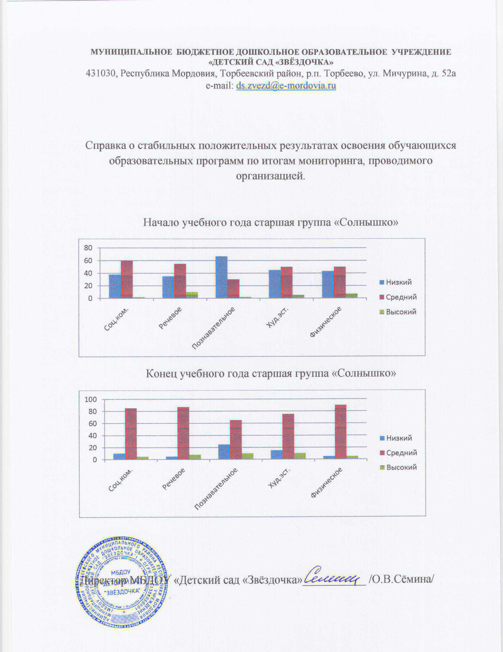

Slide 24
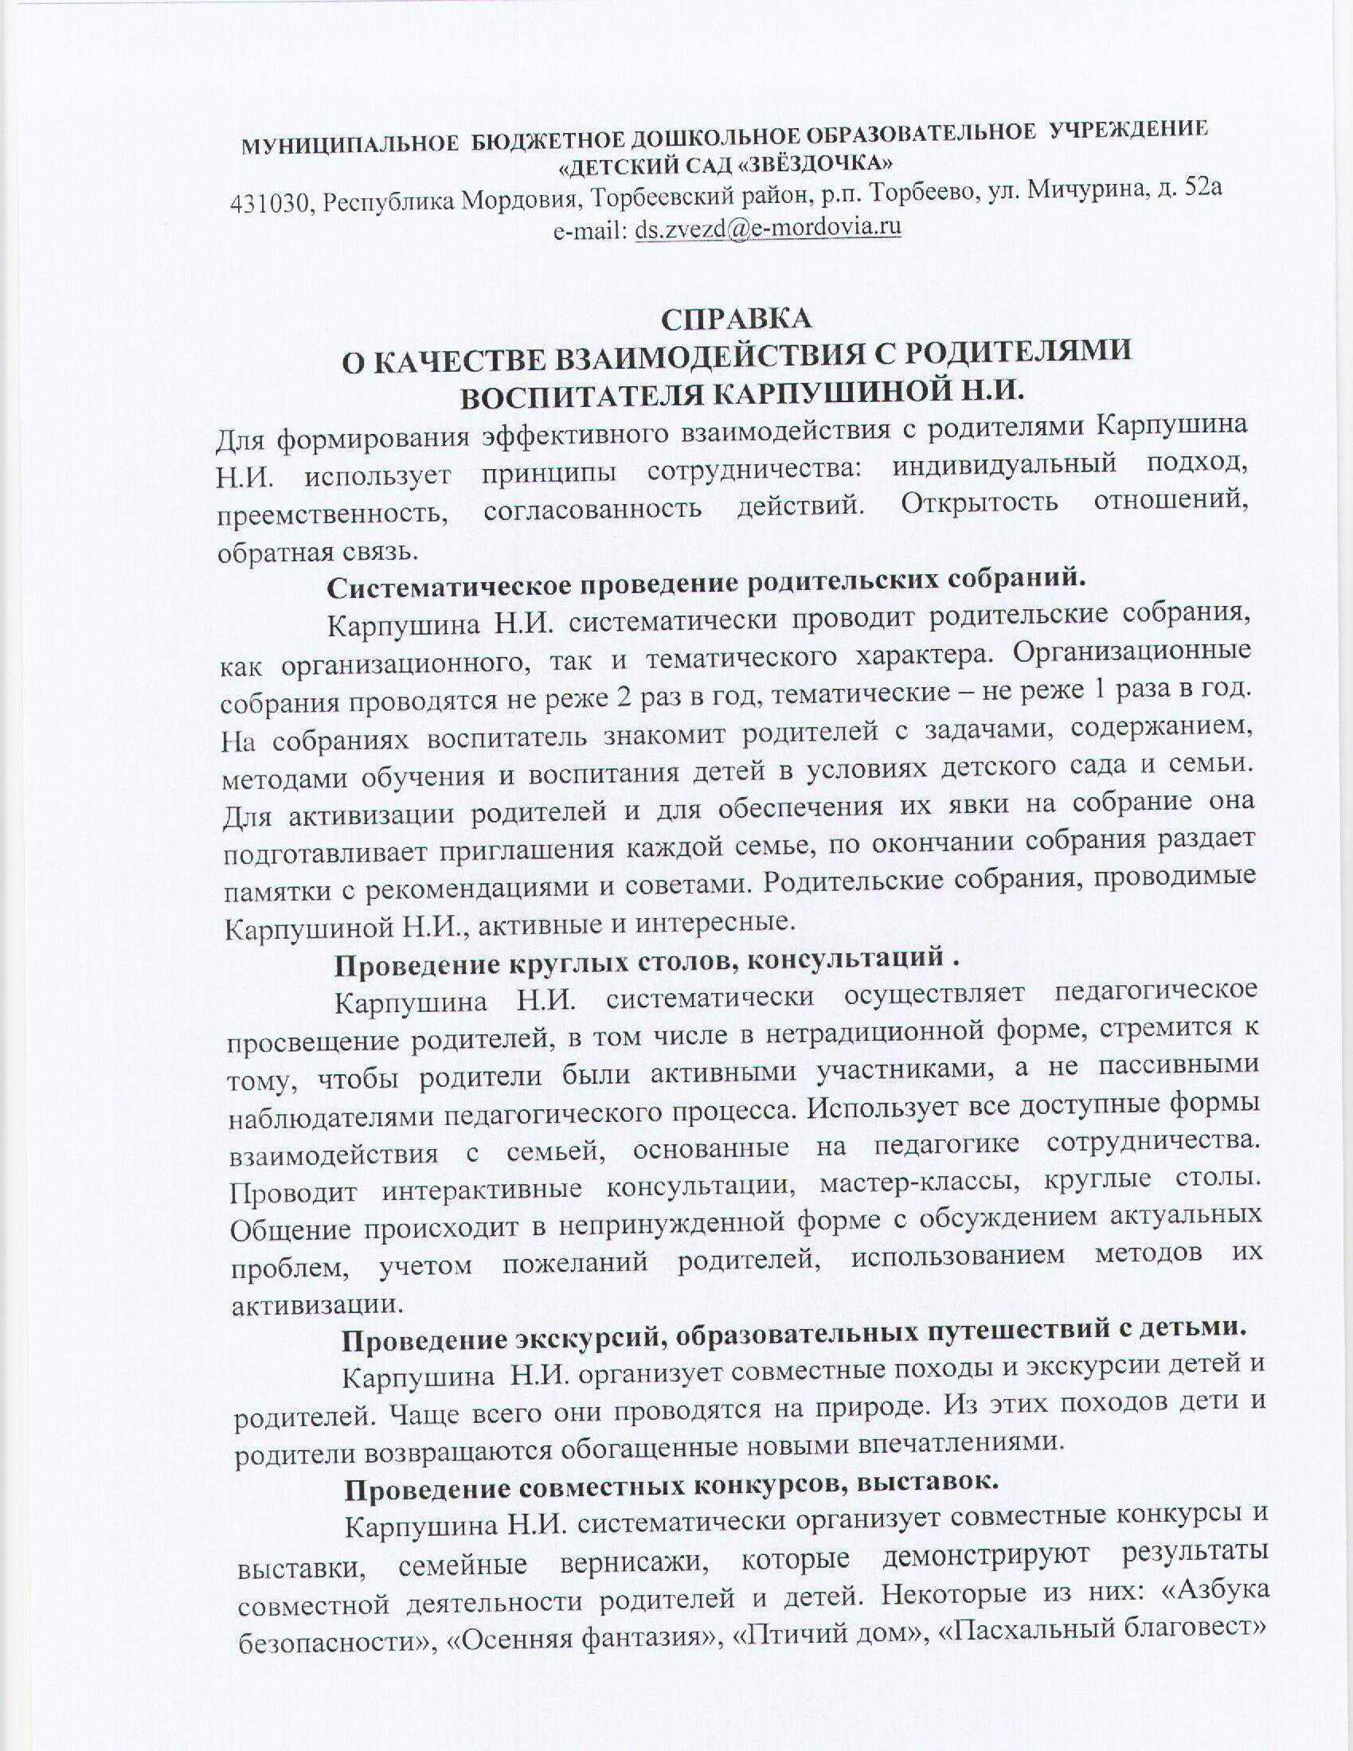
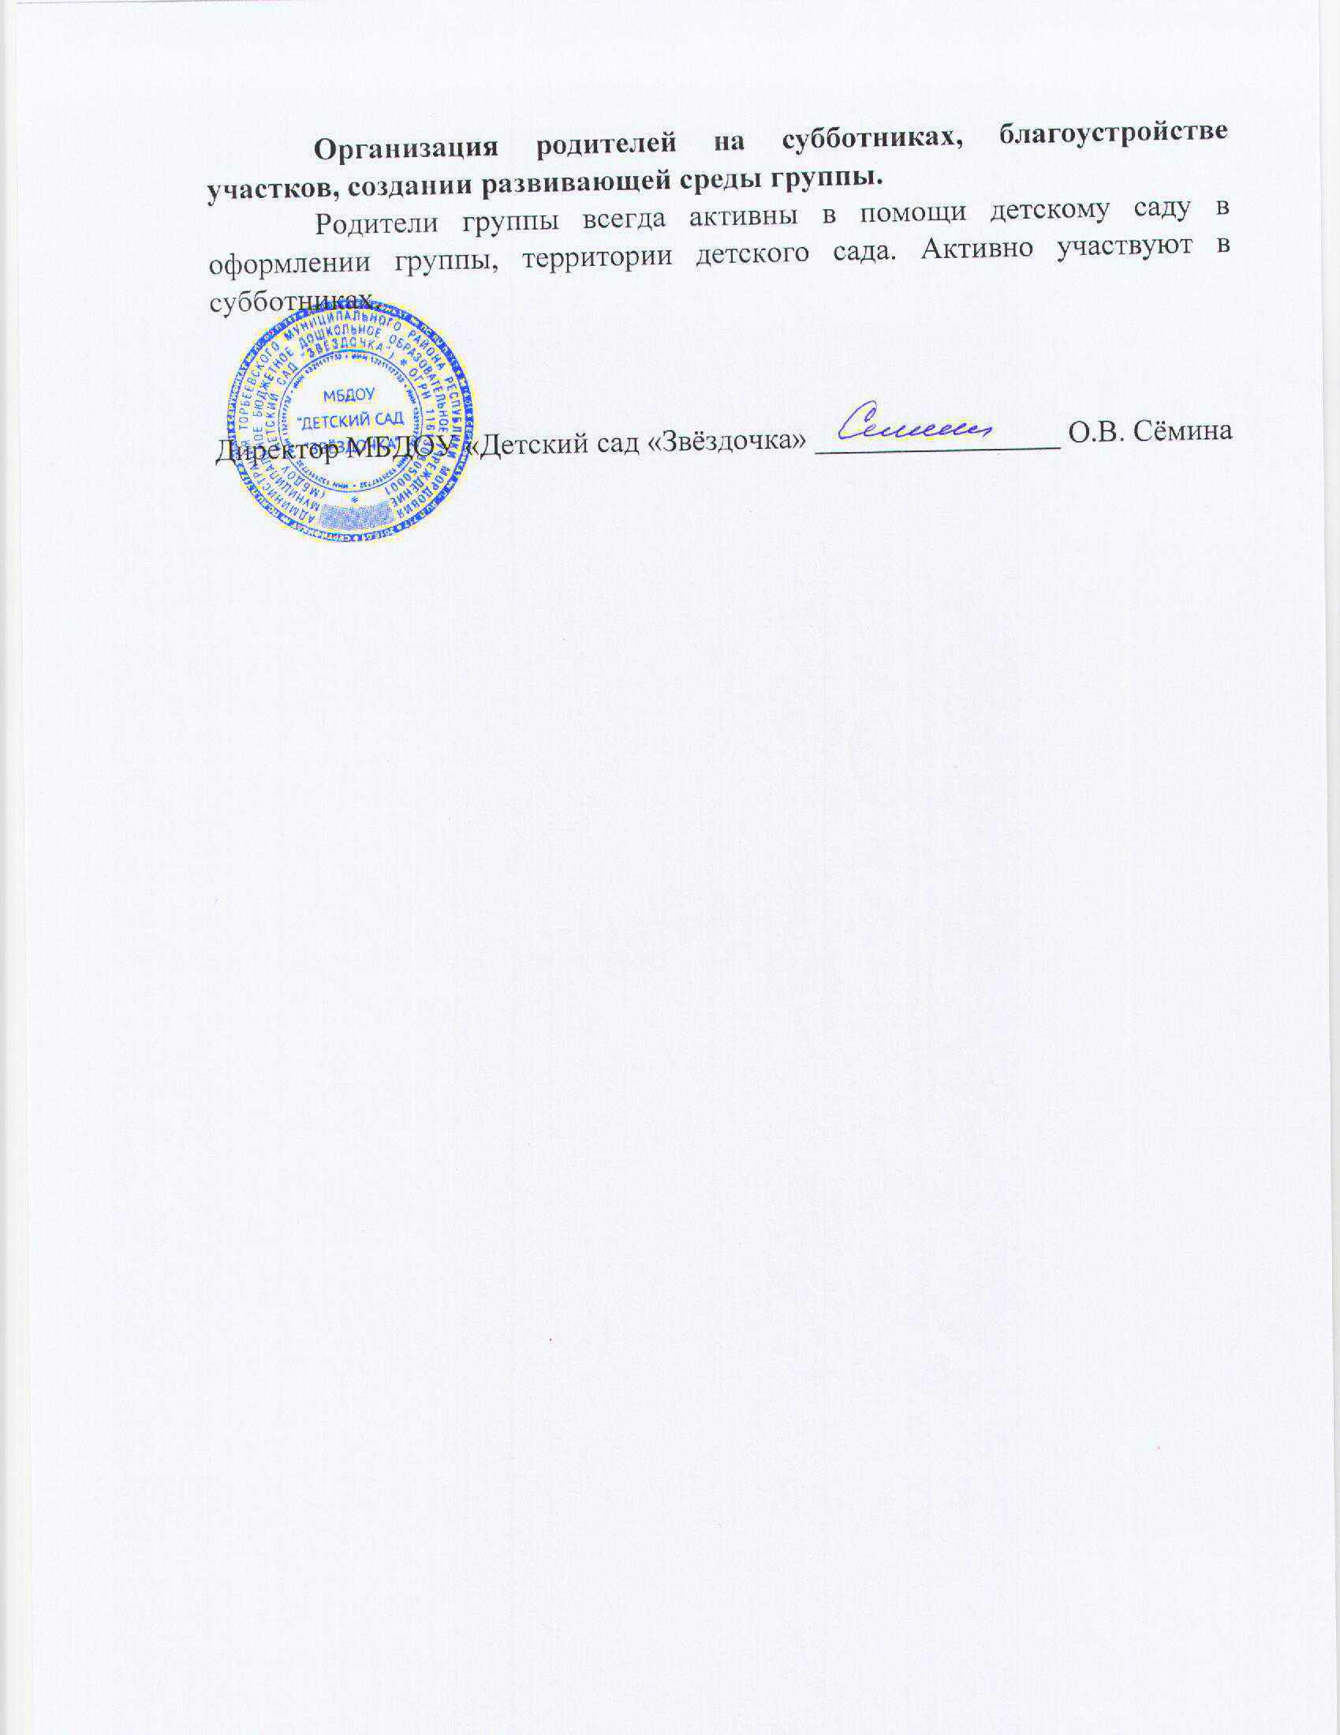
КАЧЕСТВО ВЗАИМОДЕЙСТВИЯ С РОДИТЕЛЯМИ

Slide 25
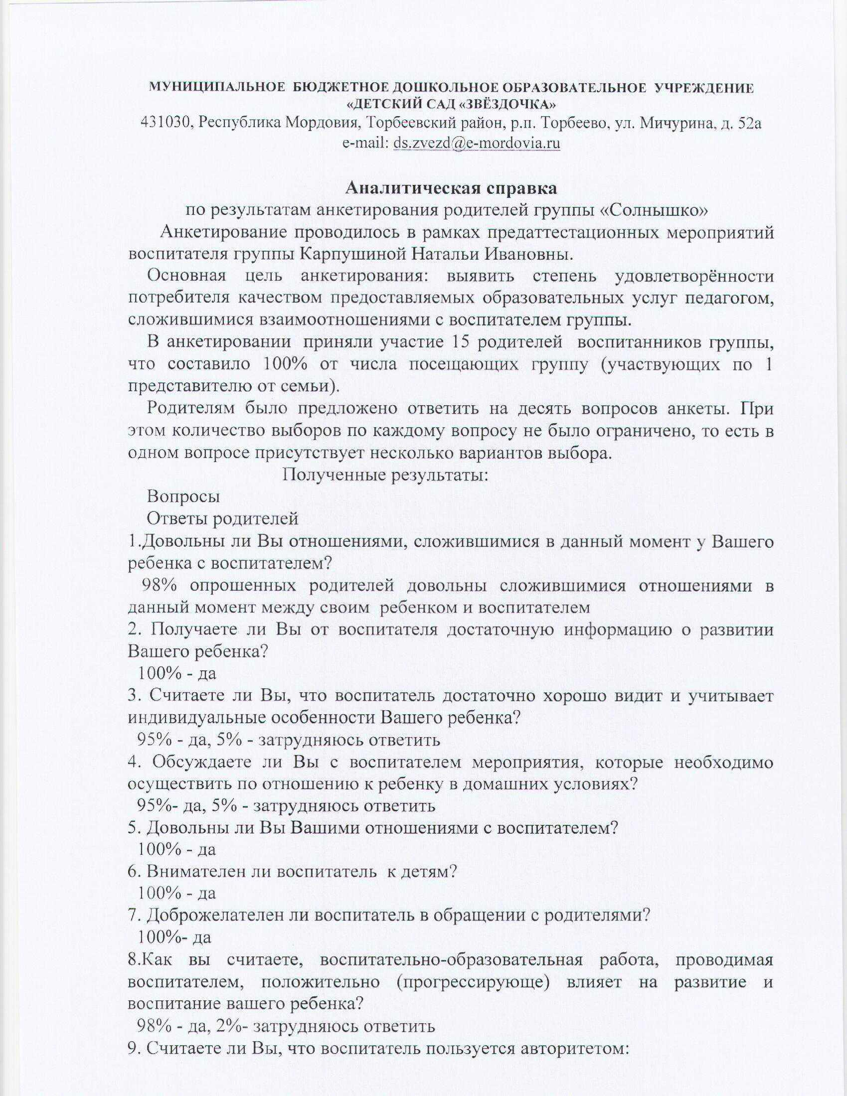
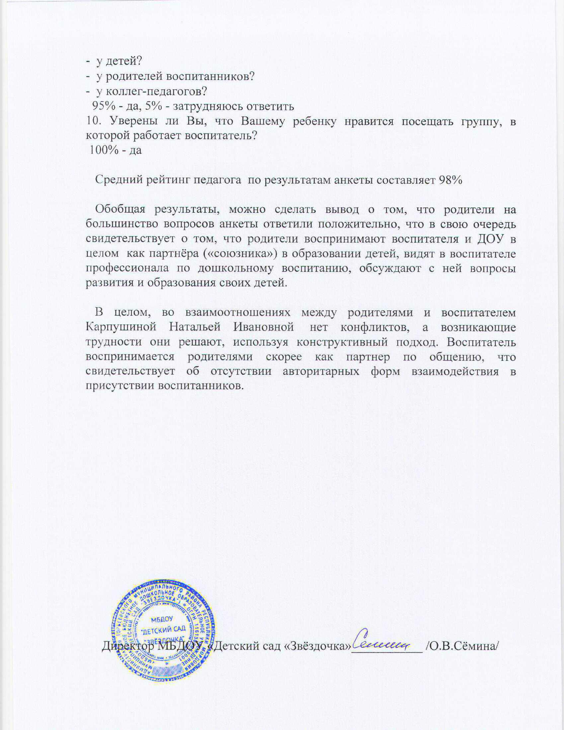
КАЧЕСТВО ВЗАИМОДЕЙСТВИЯ С РОДИТЕЛЯМИ

Slide 26
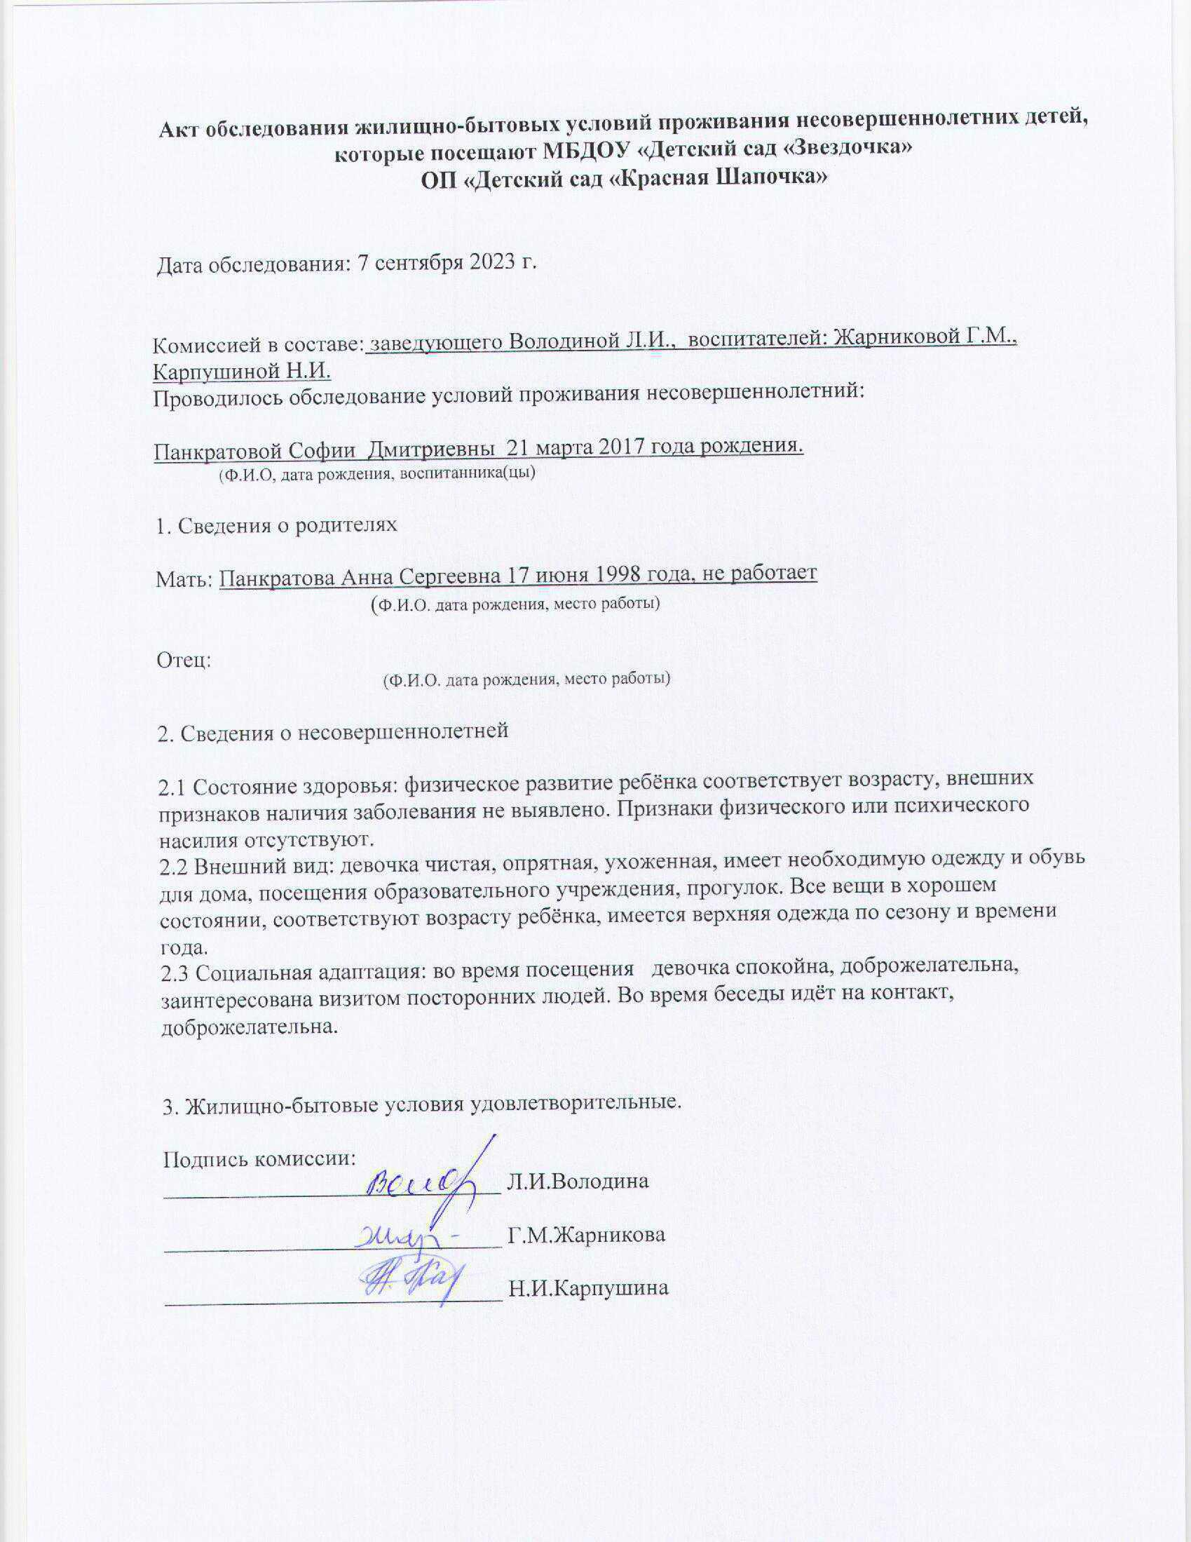
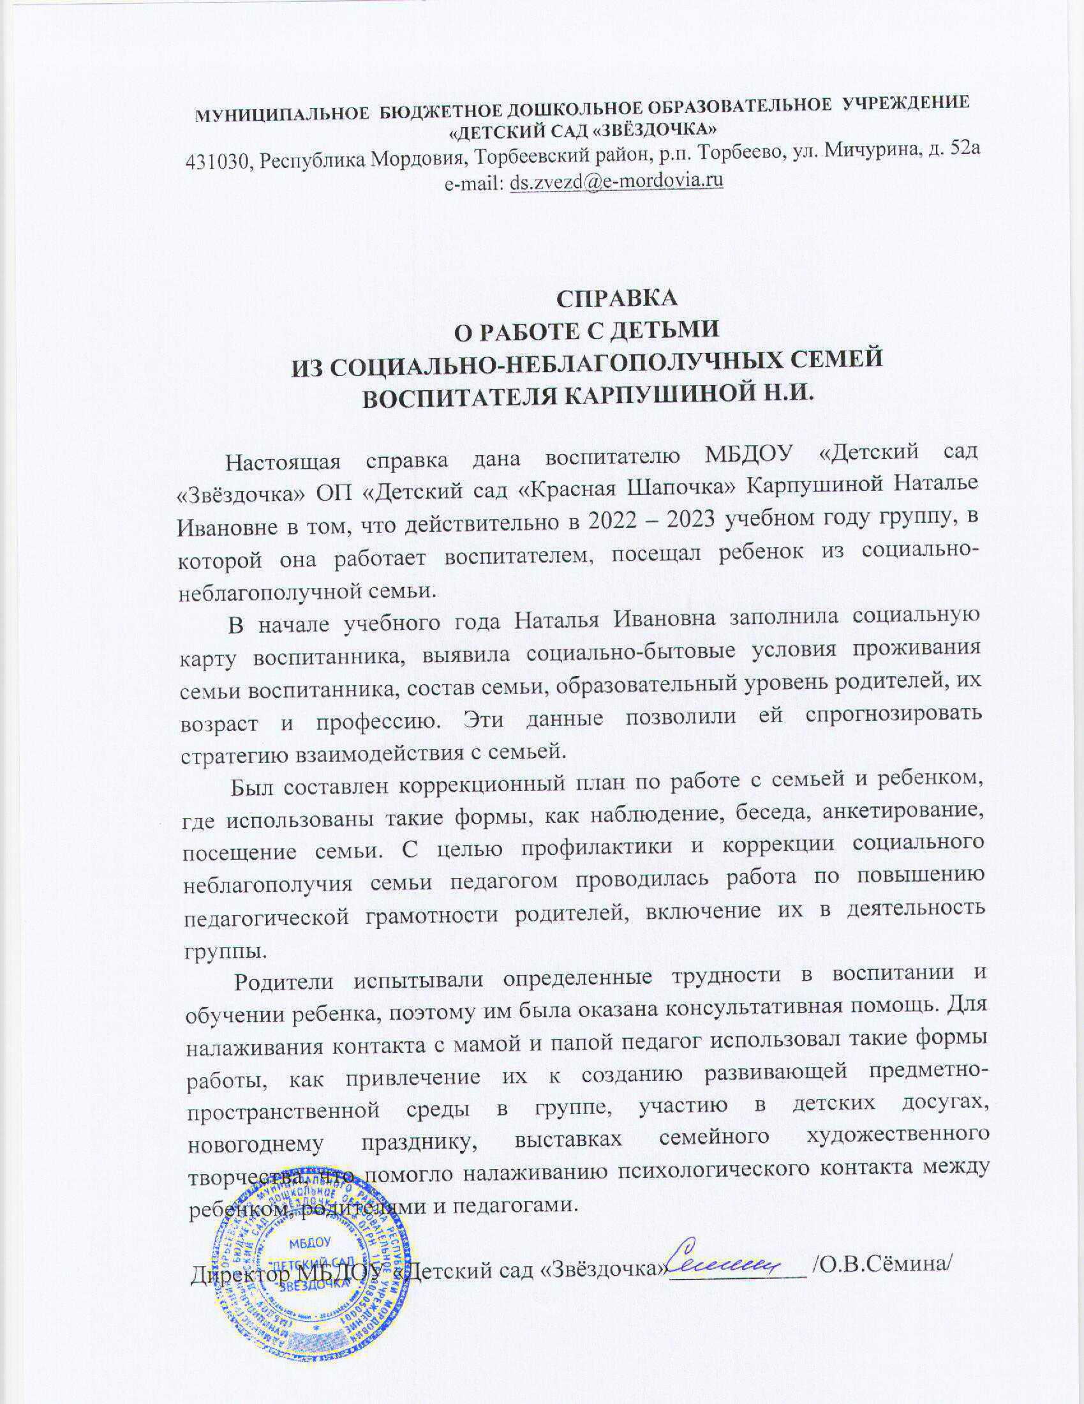
РАБОТА С ДЕТЬМИ ИЗ СОЦИАЛЬНО-НЕБЛАГОПОЛУЧНЫХ СЕМЕЙ

Slide 27
УЧАСТИЕ ПЕДАГОГА В ПРОФЕССИОНАЛЬНЫХ КОНКУРСАХ
Наименование конкурса | Результат участия | Дата
Конкурсы сети интернет
«Воспитатель года -2020» по Р.М. | 1 место | 2020 г.
«Воспитатель года – 2020» по России | 16 место | 2020 г.
Муниципальный уровень
«Воспитатель года -2019» | Финалист | 2019 г.
Всероссийский уровень

Slide 28
УЧАСТИЕ ПЕДАГОГА В ПРОФЕССИОНАЛЬНЫХ КОНКУРСАХ

Slide 29
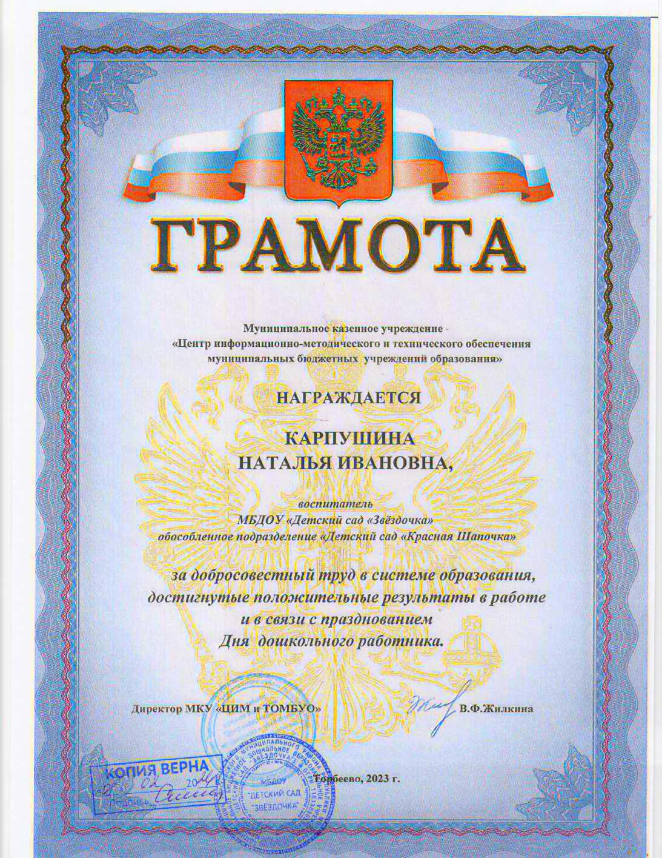
НАГРАДЫ И ПООЩРЕНИЯ

Slide 30
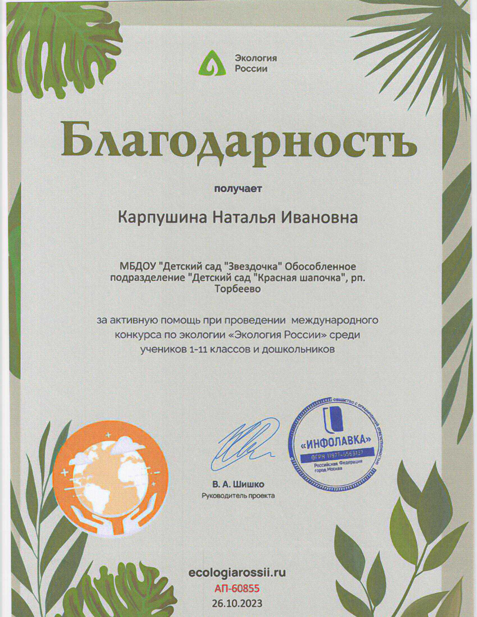
НАГРАДЫ И ПООЩРЕНИЯ

Slide 31
Дополнительная информация о воспитателе размещена на официальном сайте МБДОУ «Детский сад «Звёздочка» ОП Детский сад «Красная Шапочка»:
https://ds-zvyozdochka-torbeevo-r13.gosweb.gosuslugi.ru/nash-detskiy-sad/nash-kollektiv/karpushina-nataliya-ivanovna.html

